Slide 1
CMOSインバータ設計・半導体チップ製作ハンズオン(GF180mcu)
ISHI会
森 瑞紀 (Mizuki Mori) , https://github.com/3zki
今村 謙之（Noritsuna Imamura）
Rev.1

Slide 2
最初に 1/3
運営から下記のものがメールにて届いていることを確認してください。届いていない場合は、運営に問い合わせてください。
  運営連絡先： shumpei.kawasaki@riscv.or.jp
ハンズオンに必要な情報（運営から通知されます）
  DUT番号
  割り当てられたインバータ回路のスペック
    P-FETのモジュール名、W値、L値
    N-FETのモジュール名、W値、L値
  シークレットキー
  登録先サイトのURL

Slide 3
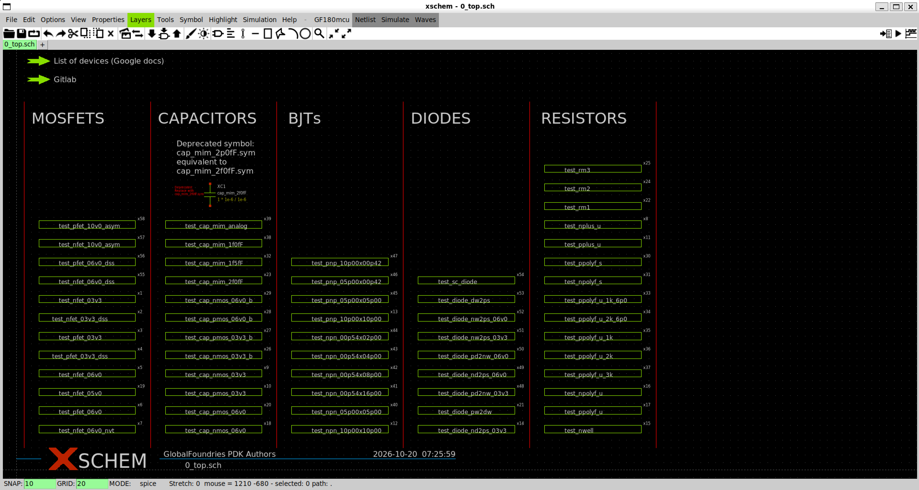
最初に 2/3
ISHI会のWSLを起動後、「xschem」とコマンドを打って、下記の画面が出ることを確認してください。
  出ない場合は、インストールに失敗しています。再インストールをお願いします。
    上記内容で意味が分からない方は、勉強しておいてください。WSLやコマンドラインの使い方は知っている前提となります。

Slide 4
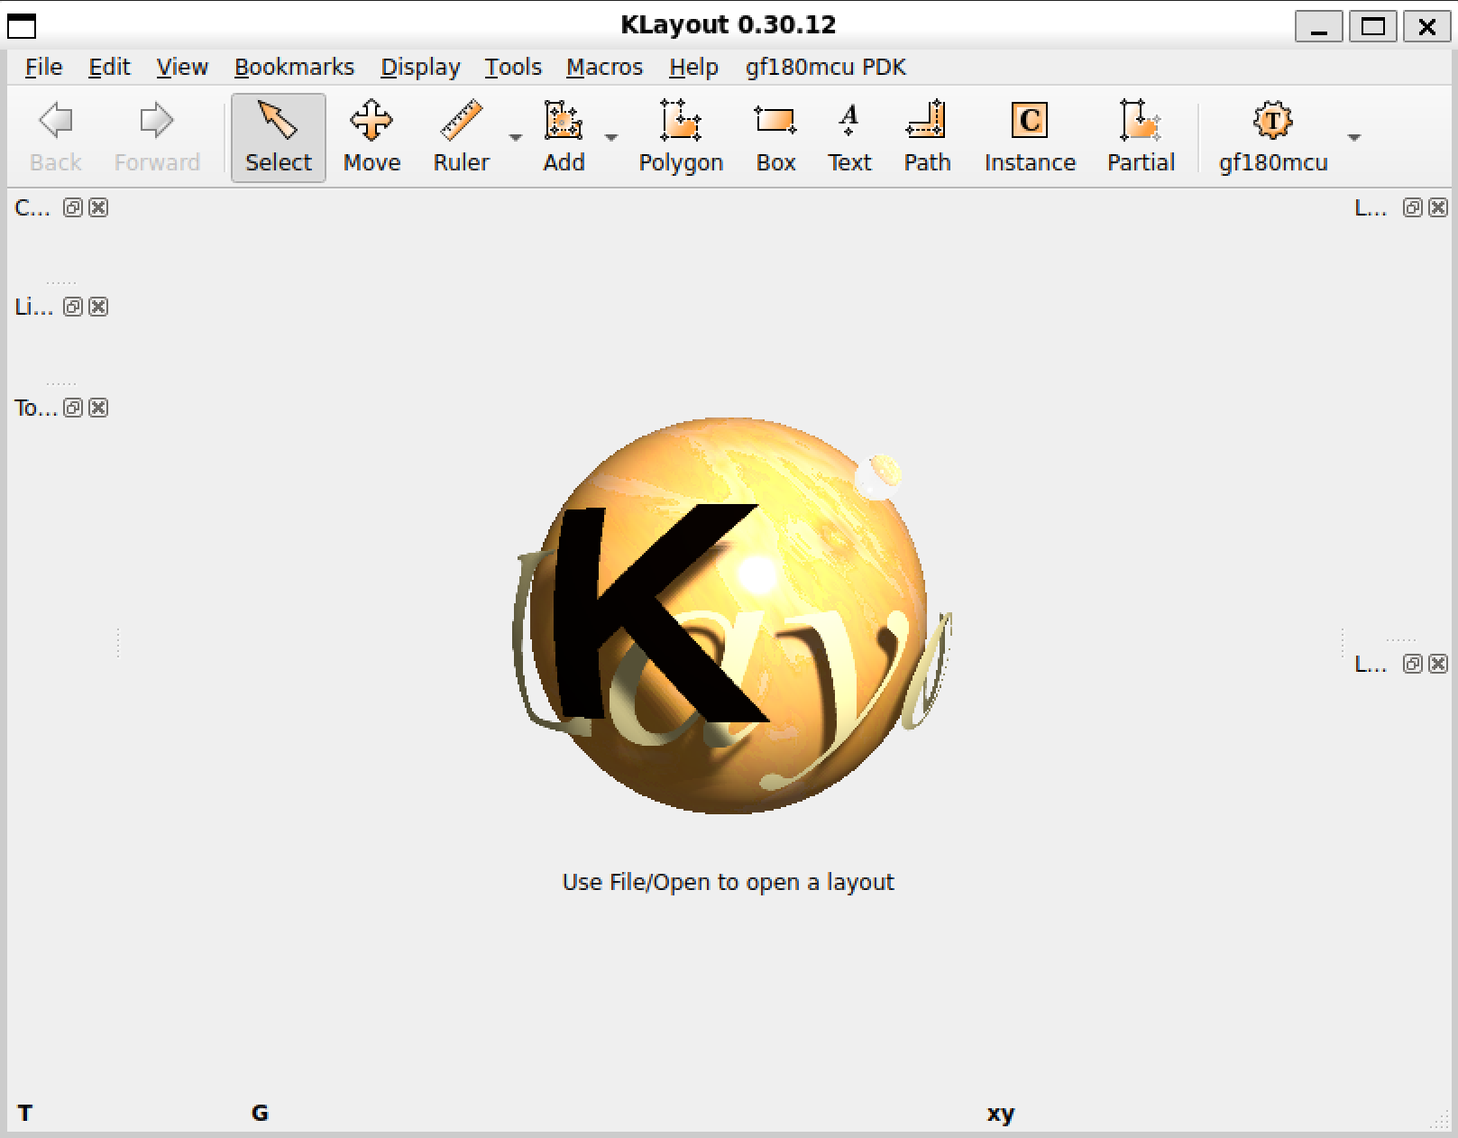
最初に 3/3
ISHI会のWSLを起動後、「klayout」とコマンドを打って、下記の画面が出ることを確認してください。
  出ない場合は、インストールに失敗しています。再インストールをお願いします。
    上記内容で意味が分からない方は、勉強しておいてください。WSLやコマンドラインの使い方は知っている前提となります。
gf180mcuとなっている

Slide 5
アジェンダ
なぜ、半導体を学ぶのか？
半導体の基礎知識
開発ツールの紹介、PDKの中身
アナログ半導体の設計フロー
アナログ半導体設計デモンストレーション （CMOSインバータ）
フレーム・パッドとテープアウト（製造依頼）

Slide 6
なぜ、半導体を学ぶのか？
次世代電子工作の世界へ

Slide 7
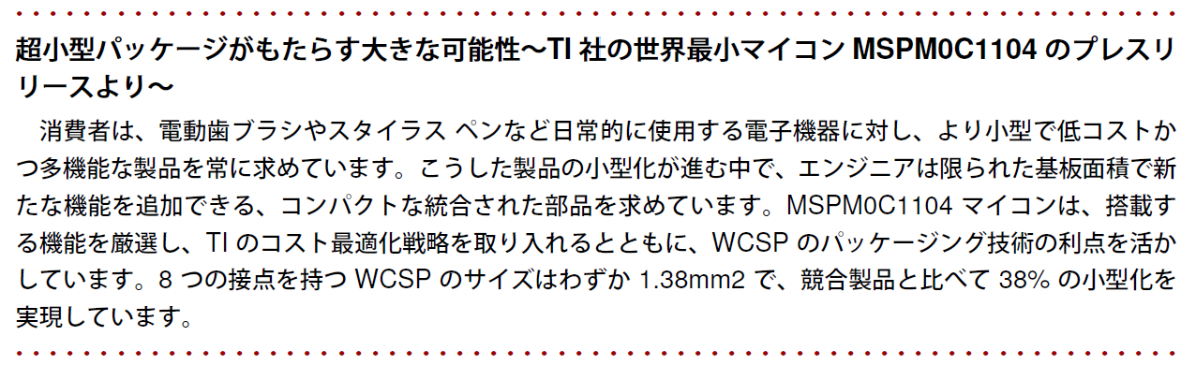
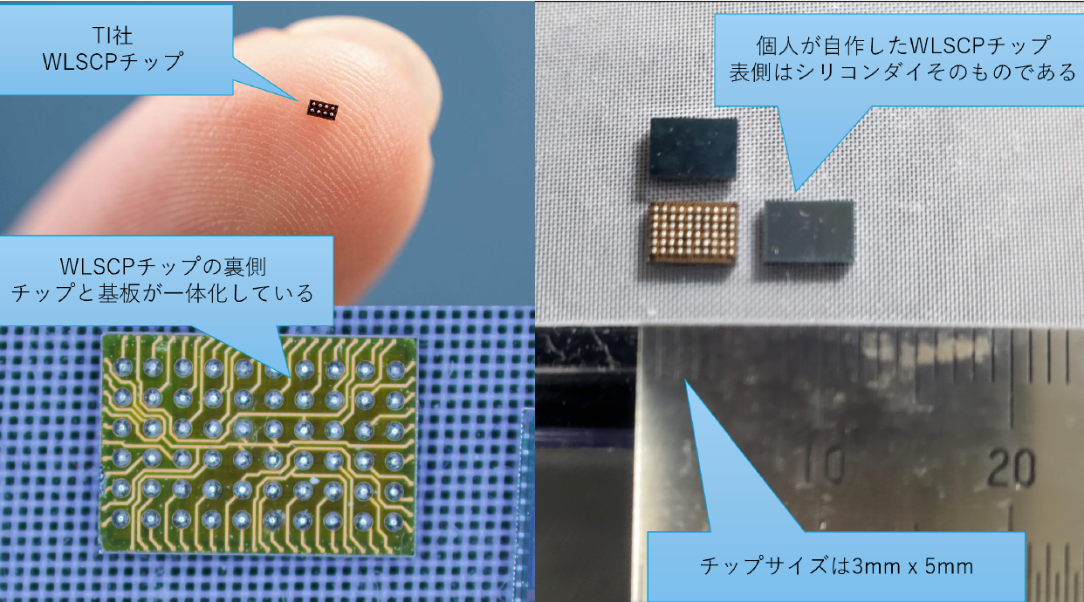
現在は、専用チップ化が進む世界
チップは「小型」と「低コスト」がキモ！
最終到達点は「超小型の専用チップ化」
PCB基板はチップと一体化！
最終到達点は、チップと基板は一体化し、センサーやアクチュエーター、筐体と統合される
次世代電子工作は
「基板設計」から「専用チップ設計」になる！

Slide 8
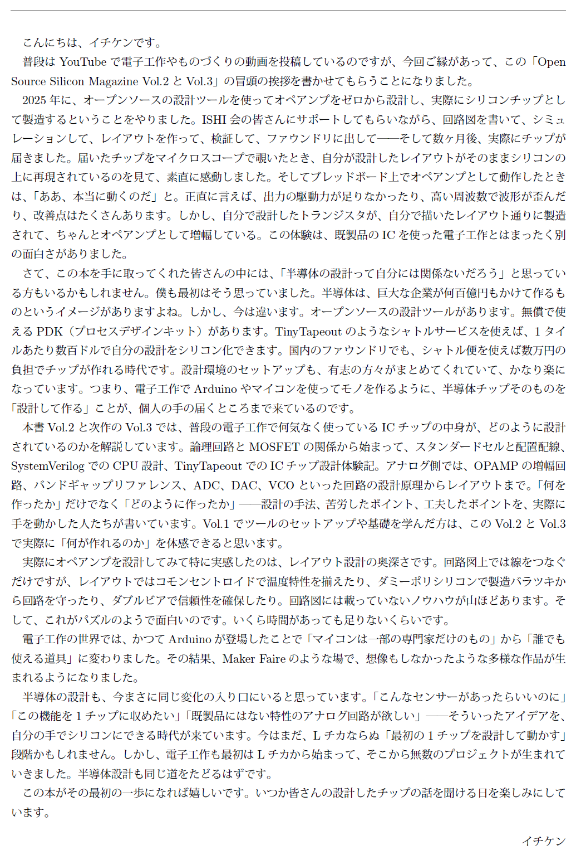

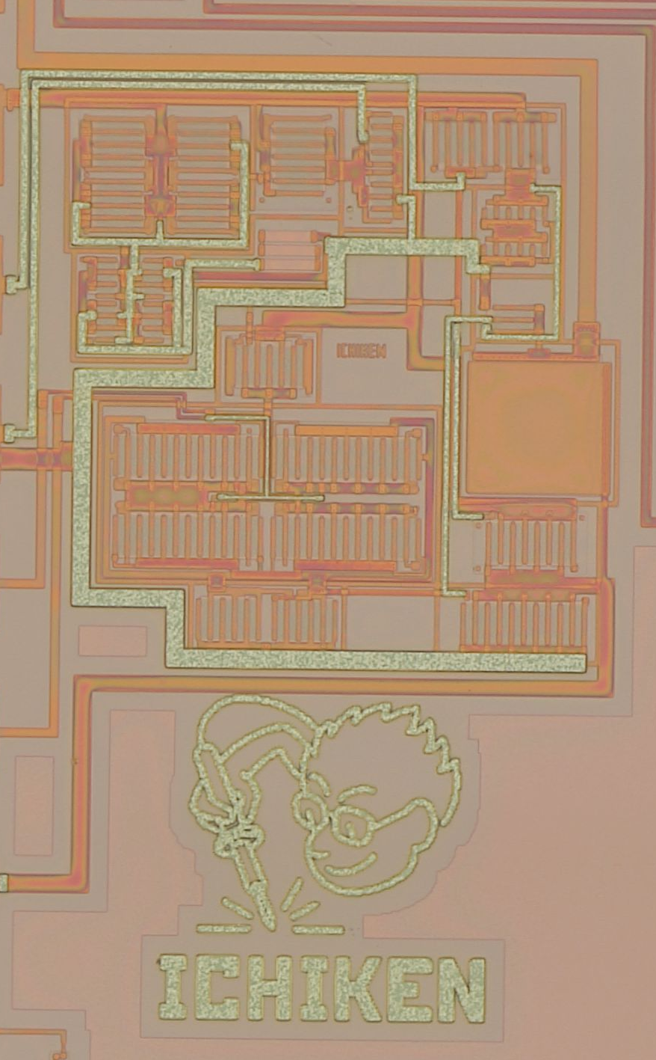
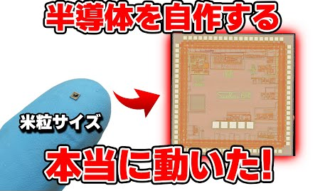
半導体を自作する世界がやってきた

Slide 9
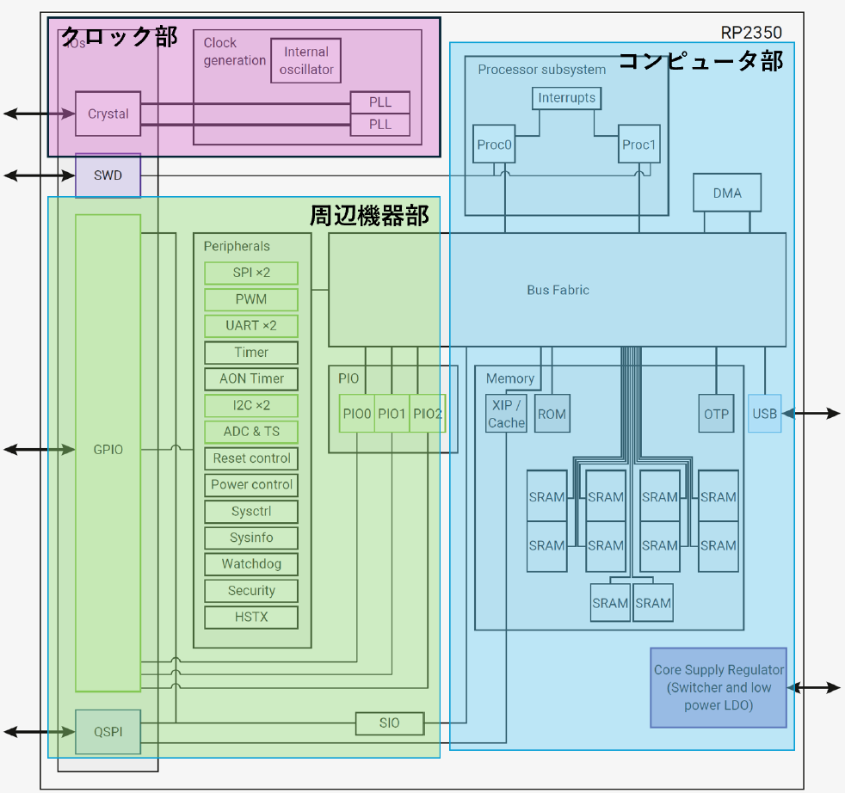
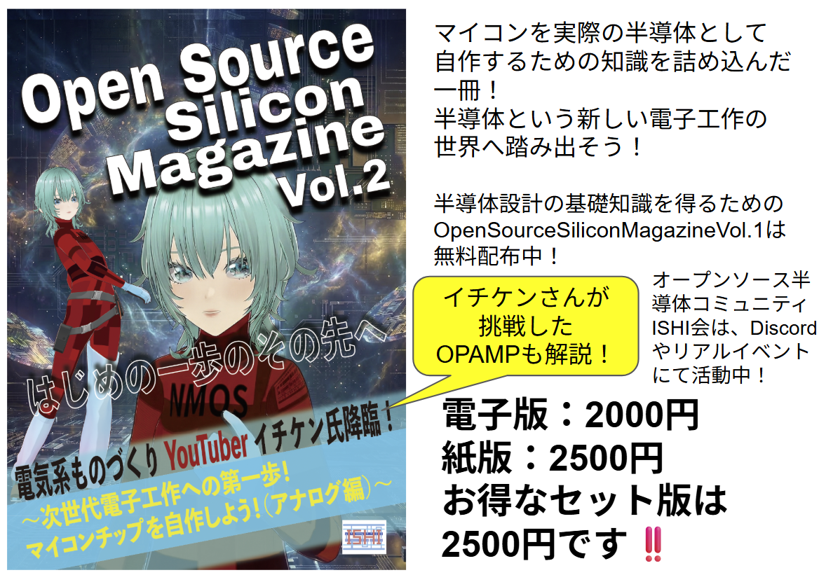

次世代電子工作の世界へ
マイコンは、大雑把に分けると・・・
  周辺機器部（ペリフェラル部＋IO 部）
  クロック部（内蔵発振器 or 外部発振器）
  コンピュータ部（プロセッサ部＋メモリ部＋バス部）
今日はこれら専用チップ設計の基礎を身につける講座
詳細を知りたい方は
こちらをどうぞ
ラズベリーPico マイコンのブロック図

Slide 10
半導体の基礎知識
プレーナ型FETプロセス

Slide 11
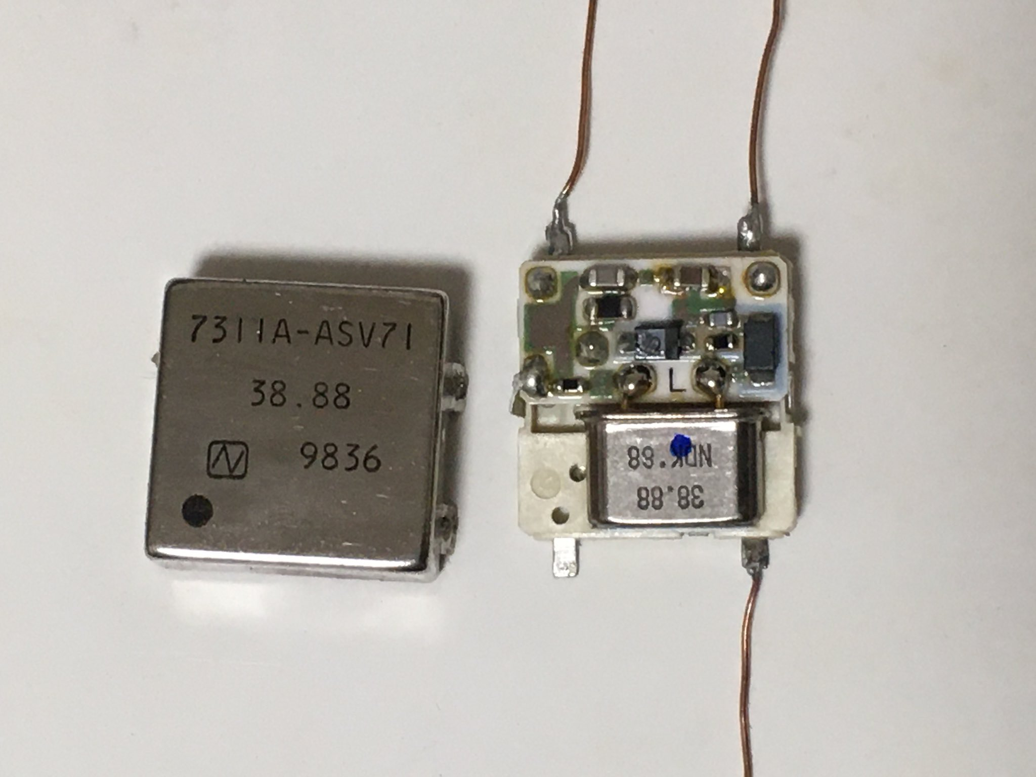

ICとは？
Integrated Circuit, 集積回路 には様々な形態がある。
  我々が目にするICは“モノリシックIC“☞
  1枚のシリコン基板に回路が構成。
複数の部品を集積させたICを”ハイブリッドIC”という
  例: 水晶発振器 = 水晶発振子＋発振回路
モノリシックICの集積密度を高めたものが
大規模集積回路、LSI (Large Scale Integration)
ハイブリッドIC
(混成集積回路)
水晶発振子
Crystal Oscillator (Photo: my own work)

Slide 12
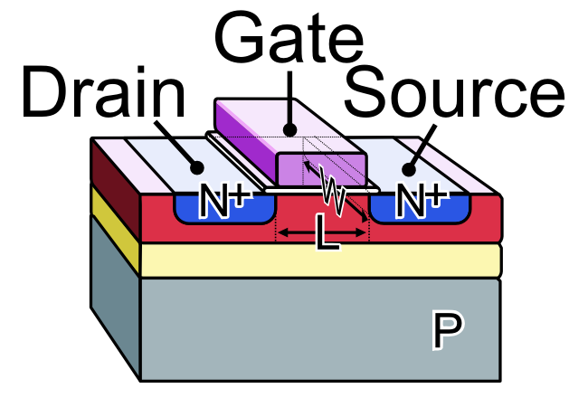
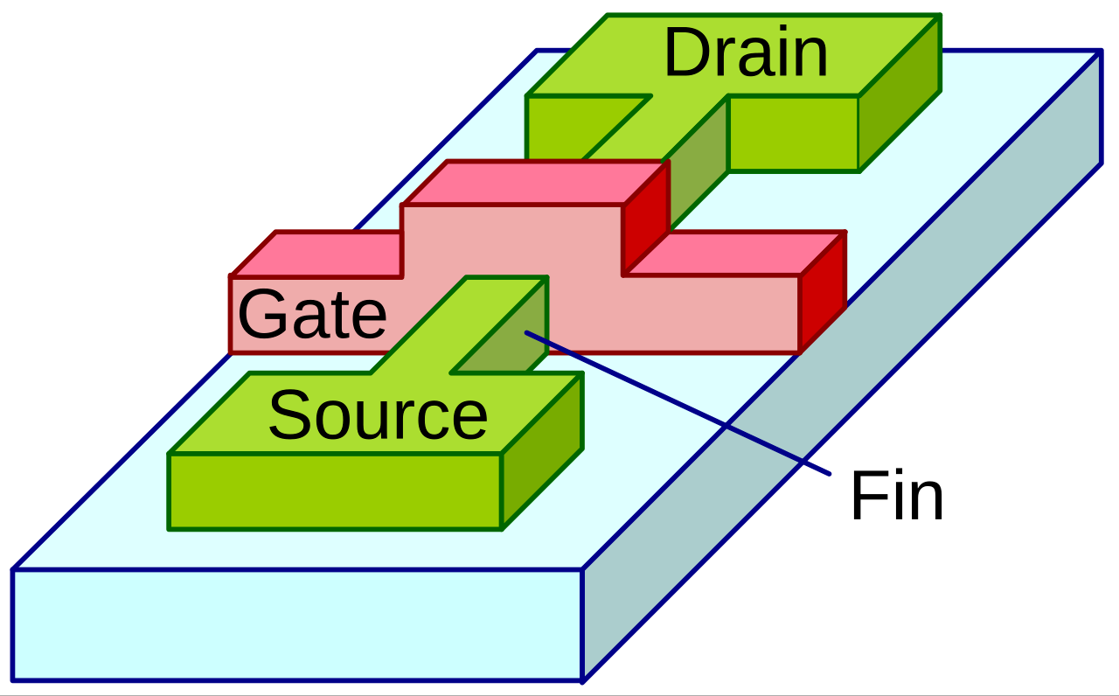
プレーナ型FETプロセスとは
一言に半導体と言っても様々な種類があり、設計手法もそれぞれ異なる
東海理化(TR-1um)はプレーナ型FETプロセス ☞
P型MOSFETとN型MOSFETが作成可能
プレーナ型FETは20nm程度が限界。
CPUのような高密度集積回路ではFinFETやGAA-FETといった
全く別の構造をしたプロセスを現在は使用している。
プレーナ型 45~130nmはロジック回路用としては時代遅れ (2000年前後) だが、
FinFETよりも安く製造でき、アナログLSIとしては現役。
Planar FET (~20nm)
FinFET (16nm ~ 7nm)
https://commons.wikimedia.org/wiki/File:Multigate_models.png
https://commons.wikimedia.org/wiki/File:MOS-FET_gate_model_(n-channel)_E.PNG

Slide 13
プレーナ型FETプロセスで作れる素子
プレーナMOSFET: PMOS, NMOS
  耐圧により種類があることがある：1.8V, 3.3V 5.0V, 10.5V, 16V, 20V など
ダイオード
抵抗: ポリ抵抗，拡散層抵抗（アクティブ抵抗），Nwell抵抗
キャパシタ: ポリ容量，拡散層容量, MIMCAP (プロセスによっては無い), 配線層の寄生容量
バラクタダイオード: プロセスによっては無い
ラテラルバイポーラ (PNP, NPN) : プロセスによっては無い

Slide 14
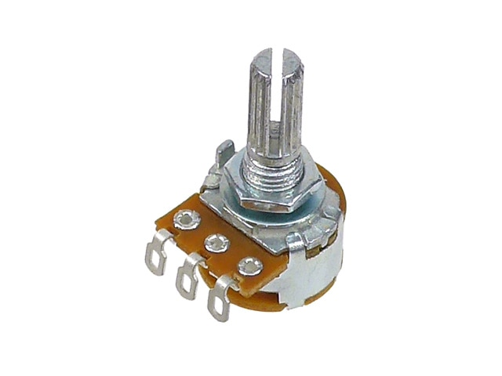
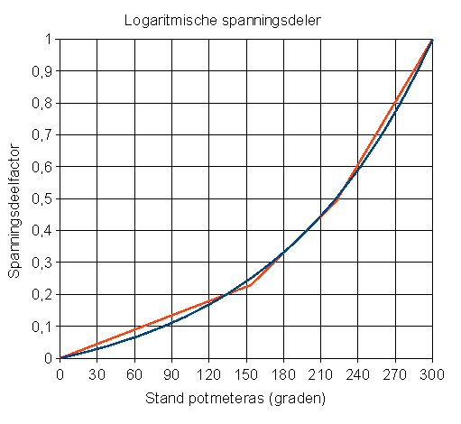
PMOS, NMOSとは
可変抵抗（ボリューム）に似ている
  0Ωから摺動子(ツマミ)を回すと、抵抗値が増加する
  スペックでは最大抵抗値とカーブが記載
  抵抗値の増え方にバリエーションがある（カーブ）

Slide 15
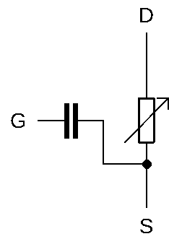
PMOS, NMOSとは
MOSFETは電流をベースにして考える（抵抗値に置き換えて考える事は基本的にない）
MOSFETは可変抵抗の逆
  摺動子（ツマミ）ではなくゲート電圧$V_{GS}$によってドレインソース間の電流を制御
  ∞Ωからゲート電圧を調整すると抵抗値減少
  スペックでは電流カーブが記載(ドレインソース間電流 $I_{DS}$)
    最小抵抗値は電流カーブから計算 (オン抵抗$R_{on}$）
  抵抗値の増え方はプロセス依存（閾値電圧$V_{th} 、トランスコンダクタンス g_{m}）$

Slide 16
NMOS 簡単な模式図
G
D
S
n+
n+
n
n
空乏層
p
B

Slide 17
NMOS 簡単な模式図
Vgs > 0 で基板上の正孔がゲートに移動
→空乏層の形成
G > 0V
D
S = 0V
n+
n+
n
Vd > Vs のため
ドレイン側の空乏層は
ソース側の空乏層より
大きい
p
B = 0V
まだ電流は流れない

Slide 18
NMOS 簡単な模式図
Vgs >> 0 で伝導電子が多数キャリアとなる
→反転層（チャネル）の形成 (Vth)
G >> 0V
D
S = 0V
n+
n+
n
反転層は空乏層が
薄いと形成されやすく、
厚いと形成されにくい
p
B = 0V
電流が流れる

Slide 19
NMOS 簡単な模式図
Vgs >> 0 で伝導電子が多数キャリアとなる
→反転層（チャネル）の形成 (Vth)
G >> 0V
D
S = 0V
n+
n+
n
反転層は空乏層が
薄いと形成されやすく、
厚いと形成されにくい
実効チャネル長
チャネル長
p
B = 0V
電流が流れる

Slide 20
PMOS, NMOSとは
右図の等価回路は「MOSFETを敢えてRLCで表すならこうだろう」というもの
  ドレイン・ソース間は「電流源」を置くのが正しいと思われるが、
  初心者にはあまり馴染みがないので可変抵抗とした
  MOSFETの重要な特性は トランスコンダクタンスとよばれるもの
  また特定のドレインソース間電圧領域において、電流源として動作する
  飽和(saturation)とよばれる特性も非常に重要。
  ゲート容量はゲート・ドレイン間とゲート・ボディ間にも存在するが、
  単純に見映えの問題でゲートソース間のみの記載とした

Slide 21
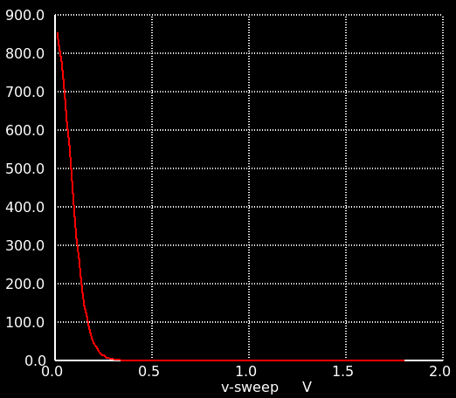
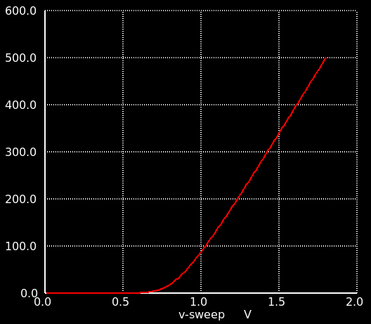
可変抵抗 vs NMOS
$R_{DS}$（GΩ）
縦軸がΩだと見づらい
エンジニアはこの区間に興味がある
$I_{DS}$（μA）
$V_{GS}$（V）
$V_{GS}$（V）

Slide 22

NMOSの特性
$V_{th}$ 閾値電圧
電流が流れ始めるゲートソース間電圧の閾値
$g_{m}$ トランスコンダクタンス
ゲート電圧の変化分 対 ドレインソース間電流の変化分
$R_{on}$ オン抵抗
オン状態での抵抗値
$$R_{on}$$
$$g_{m}$$
$I_{DS}$（μA）
$$ΔI_{DS}$$
$$V_{th}$$
$$ΔV_{GS}$$
$V_{GS}$（V）

Slide 23
設計する前に…
CMOSの特性を知りたい！
  Vgs – Ids カーブ
  動作点解析 (Operational Point)
これらの詳細は、オペアンプ編にて詳しく解説します。

Slide 24
アナログ半導体の設計フロー
どのような設計をするか、どのような開発ツールを使用するか

Slide 25
アナログ半導体の設計フロー
回路図（テストベンチ）を描く
シミュレーションをする
回路図を基にレイアウトを描く
レイアウトを検証する (DRC, LVS)
レイアウトを基に寄生成分を考慮したシミュレーションをする
フレームに載せる

Slide 26
そもそもアナログ半導体回路設計に必要なものとは？
プロセスデザインキット PDK
    シミュレーションモデルライブラリ (SPICE)
    検証ツール用ルールファイル (DRC, LVSなど)
    スタンダードセルライブラリ
      レイアウト (GDS)
      ネットリスト(SPICE)
      自動配置配線ルール(LEF)
      Verilogシミュレーションライブラリ (LIB, V)
    一部指定されたレイアウト (フレームなど)
PDKで指定された各種ツール （EDAツール）
    回路図エディタ or Verilogコンパイラ
      回路図エディタ : xschem, Glade, KiCAD
    レイアウトエディタ or 自動レイアウトツール
      レイアウトエディタ : klayout, Glade, (KiCAD)
    SPICEシミュレータ or Verilogシミュレータ
      SPICEシミュレータ : ngspice, LTspice
    検証ツール
      検証ツール : klayout

Slide 27
PDKの場所
公式レポジトリ
GF180 PDK
https://github.com/google/gf180mcu-pdk
ISHI-KAIオリジナル
EDAツールセットアップスクリプト
https://github.com/ishi-kai/OpenEDA-PDK_SetupScript/
  Mac用のVmwareイメージやWSLイメージなどもあります。

Slide 28
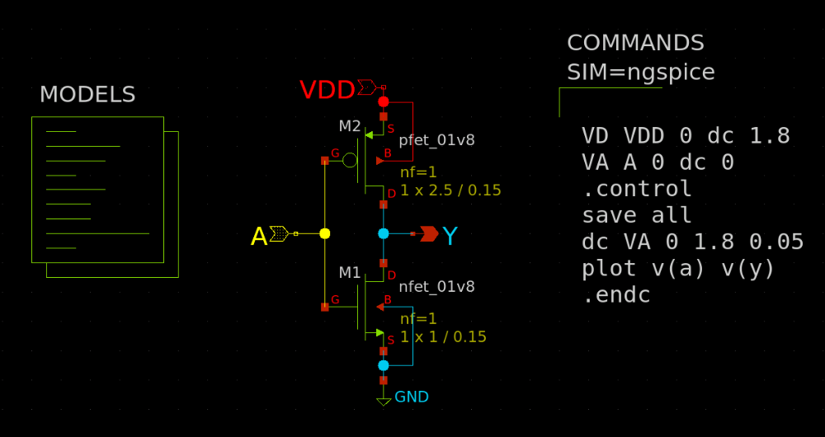
回路図(ベンチマーク)を描いて・・・
SKY130

Slide 29
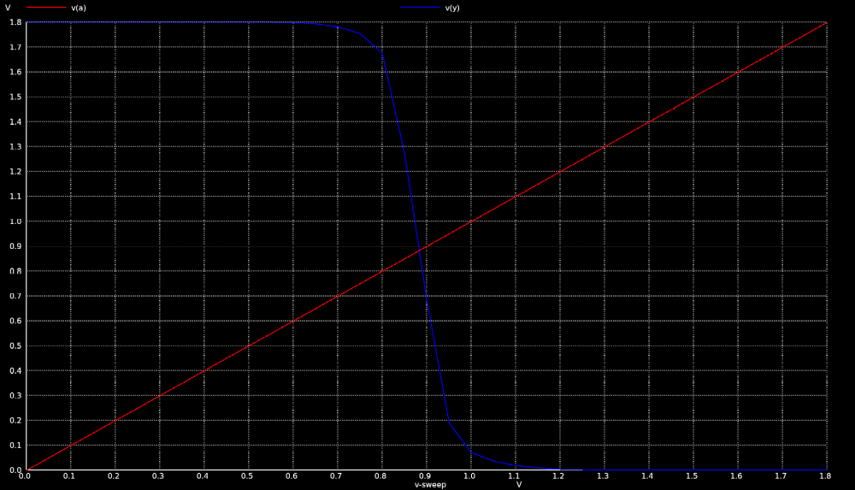
論理検証をして・・・
SKY130

Slide 30
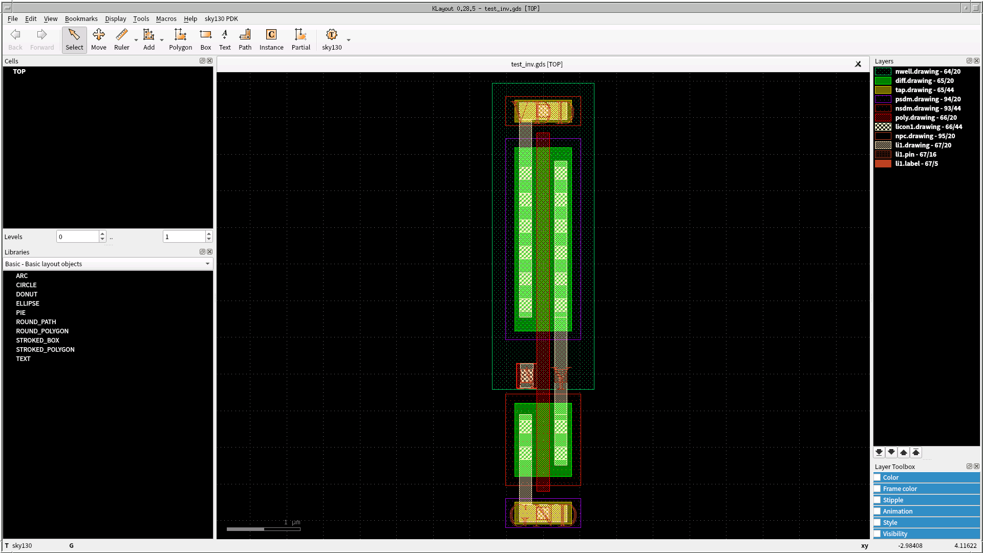
レイアウトを描いて・・・
SKY130

Slide 31
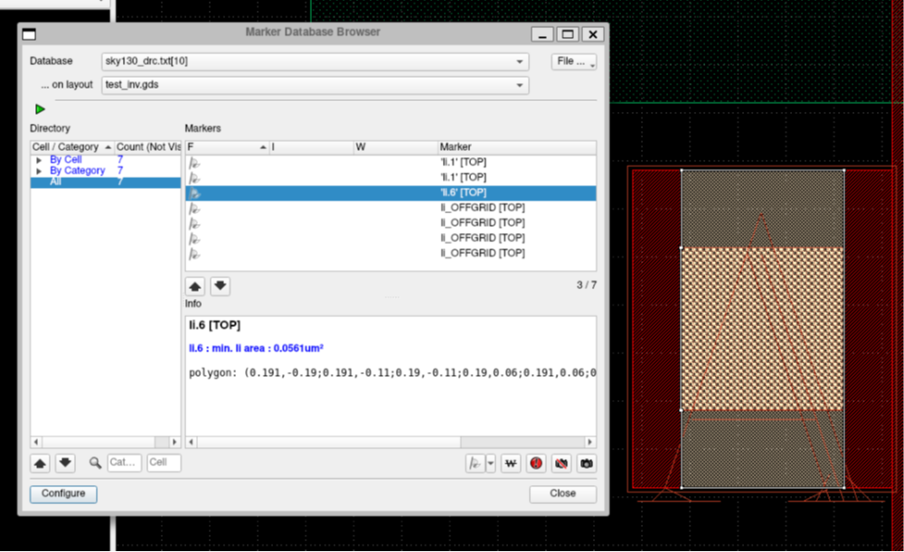
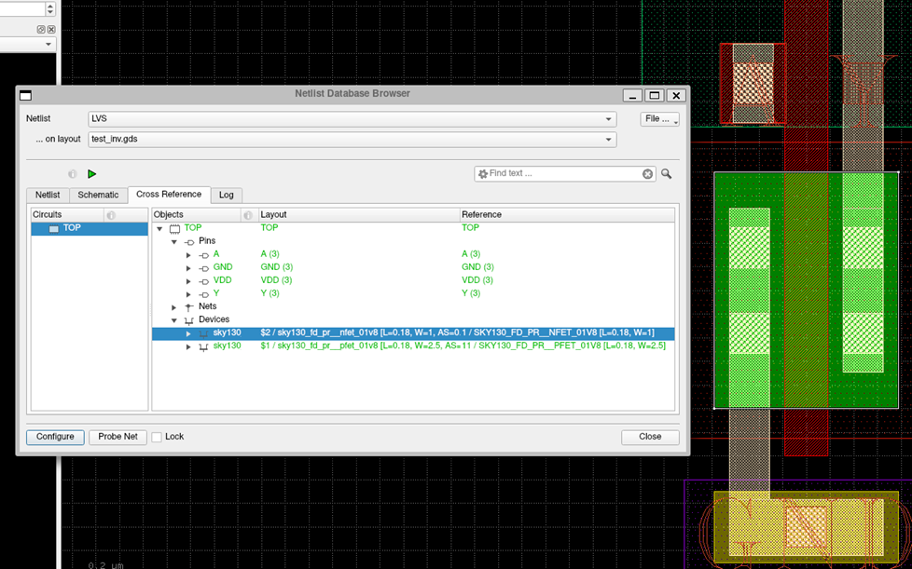
レイアウトを検証して・・・
DRC
LVS
SKY130

Slide 32
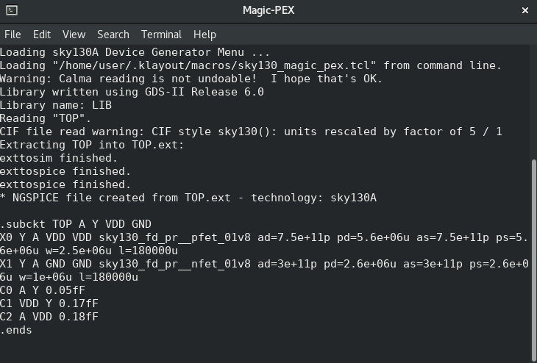
寄生成分を抽出して・・・
SKY130

Slide 33
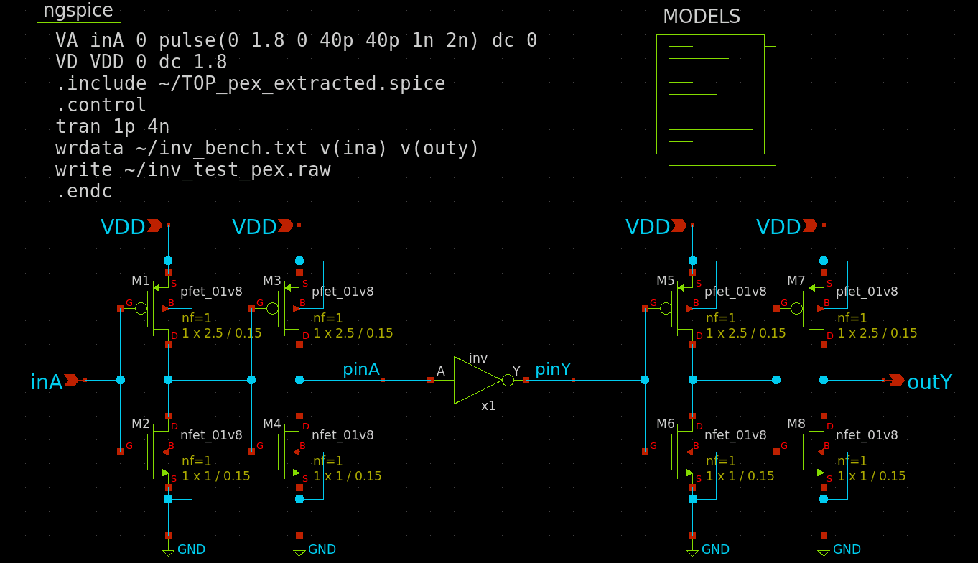
ベンチマークを作成して…
SKY130

Slide 34
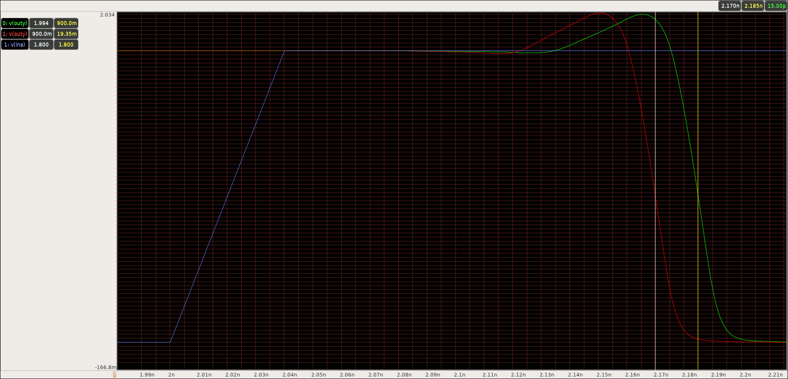
ポストレイアウトシミュレーションをする
Before
After
149.9ps
15.0ps
164.9ps
寄生容量によって応答性が悪化
SKY130

Slide 35
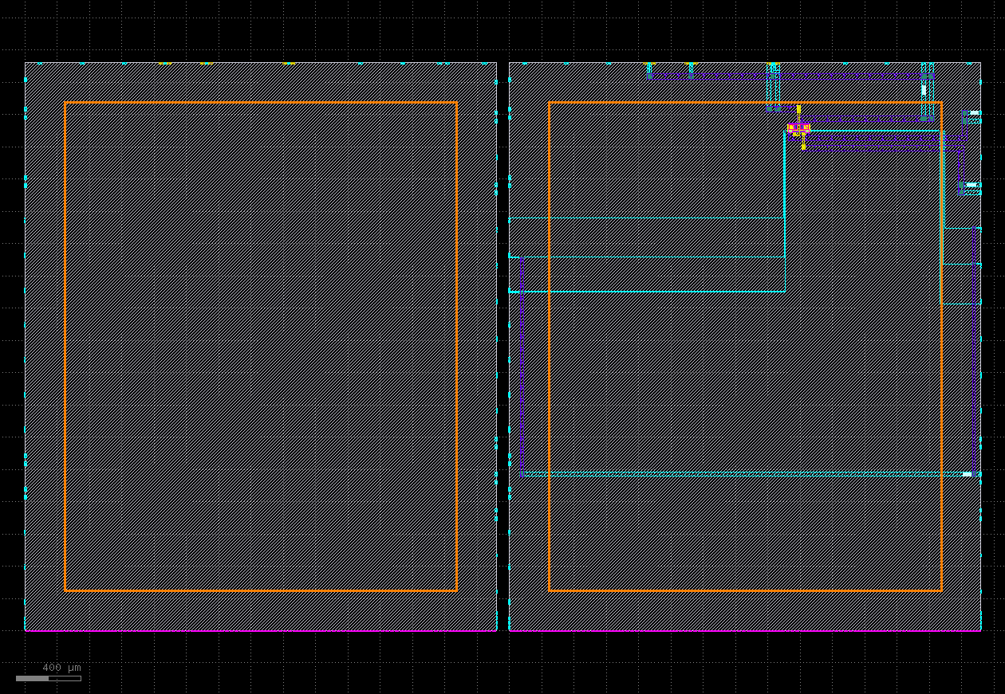
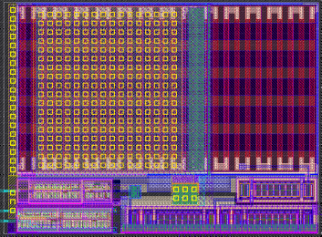
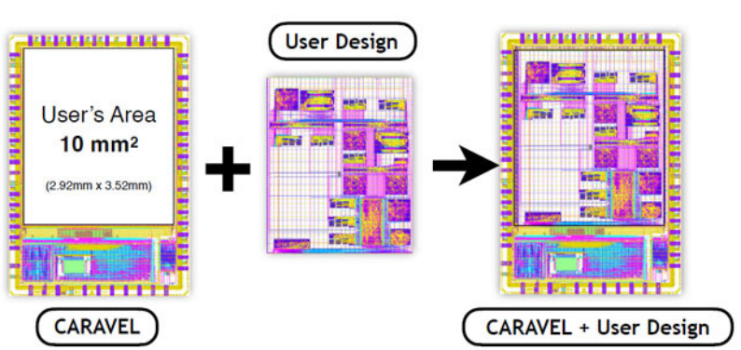
全て完成したら指定のフレームに回路を載せる
例: Caravel harness (SKY130)
  2.92 mm × 3.52mm user’s area
  38 IO ports
  4 Power ports
  128 Logic analyzer probes
SKY130

Slide 36
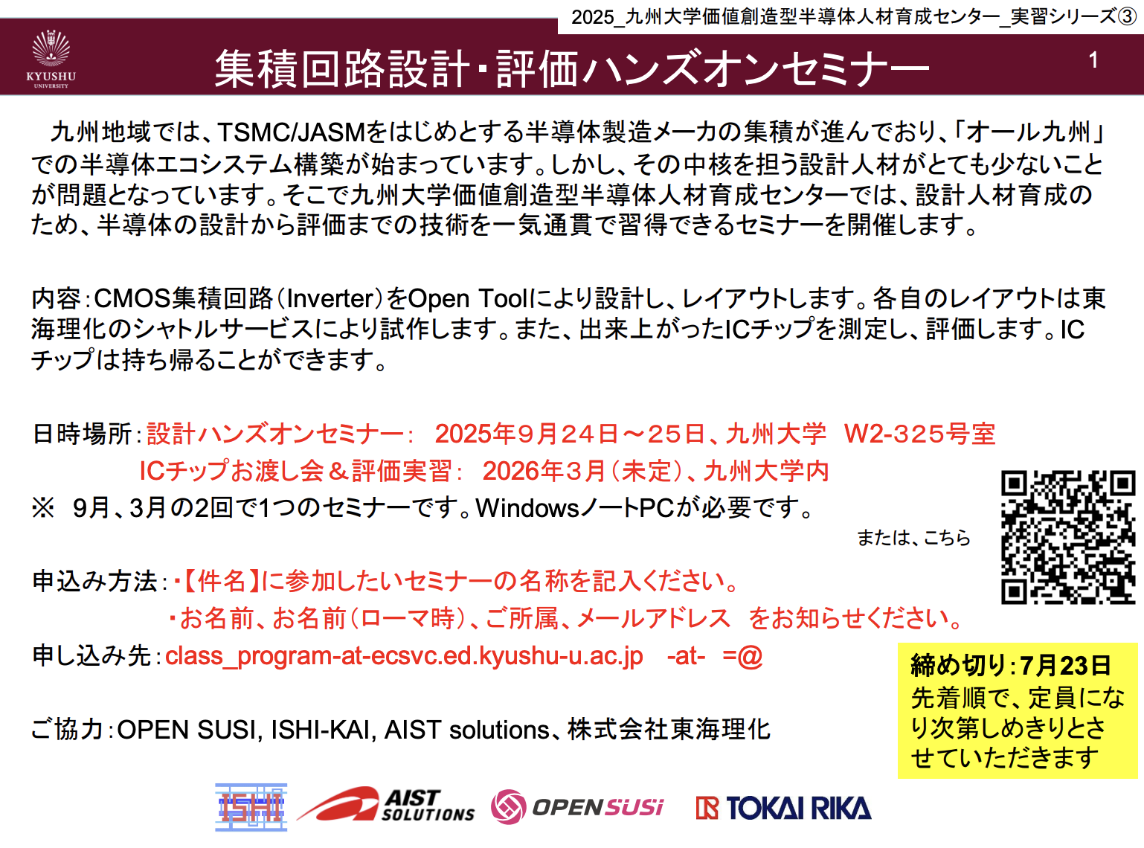
九州大学大学院システム情報科学府附属価値創造型半導体人材育成センター主催2025年度実習シリーズで採用

Slide 37

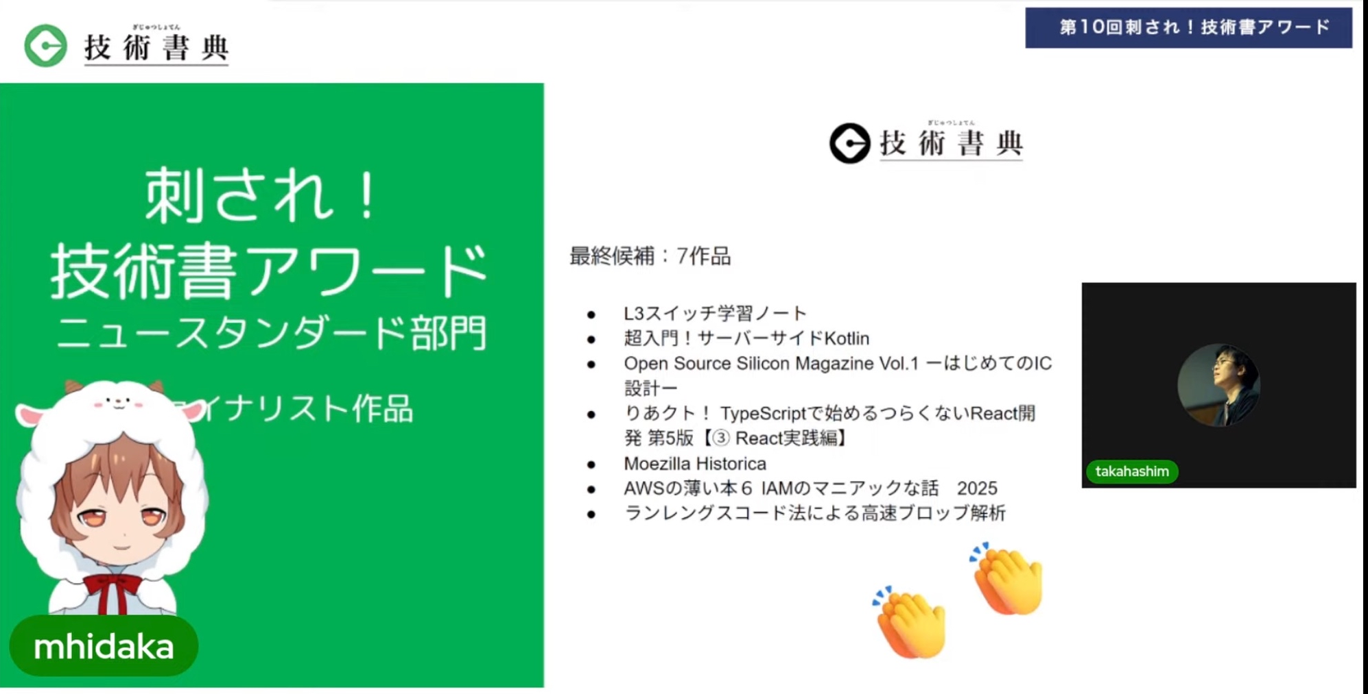
書籍紹介コーナー
タイトル：Open Source Silicon Magazine vol.1
    サブタイトル：はじめてのIC 設計～オリジナルのインバータを作ってみよう～
内容
  本日の解説から、さらに一歩『手前』や端折ってしまっている部分を解説した内容
  技術書典「第10回刺され！技術書アワード」のニュースタンダード部門のファイナリストに選出されました！
価格
  電子セット
    無料

Slide 38
アナログ半導体設計デモンストレーション
CMOSインバータ（NOT論理回路）作成

Slide 39
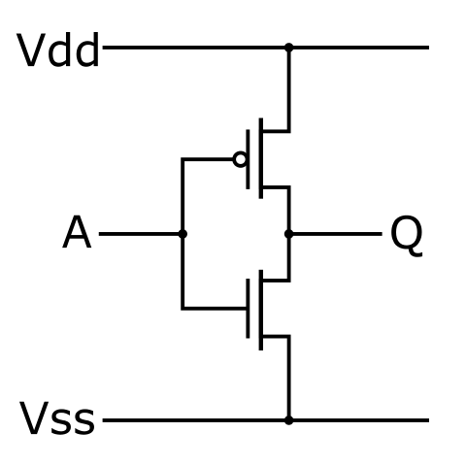
CMOSインバータ（NOT論理回路）
入力A | 出力Q
L | H
H | L
入力A | 出力Q
Vss | Vdd
Vdd | Vss

Slide 40
アナログ半導体の設計フロー
回路図を描く
シミュレーションをする
回路図を基にレイアウトを描く
レイアウトを検証する
レイアウトを基に寄生成分を考慮したシミュレーションをする
フレームに載せる

Slide 41
論理検証
インバータでは入力に対して反転した出力が確認できれば良い
  入力 0 V → 出力 Vdd V, 入力 Vdd V → 出力 0 V
  DC解析でCMOSインバータの動作を見てみる
DC解析 電圧を変動させたときの定常応答
tran解析 時間を変動させたときの過渡応答
AC解析 周波数を変動させたときの定常応答

Slide 42
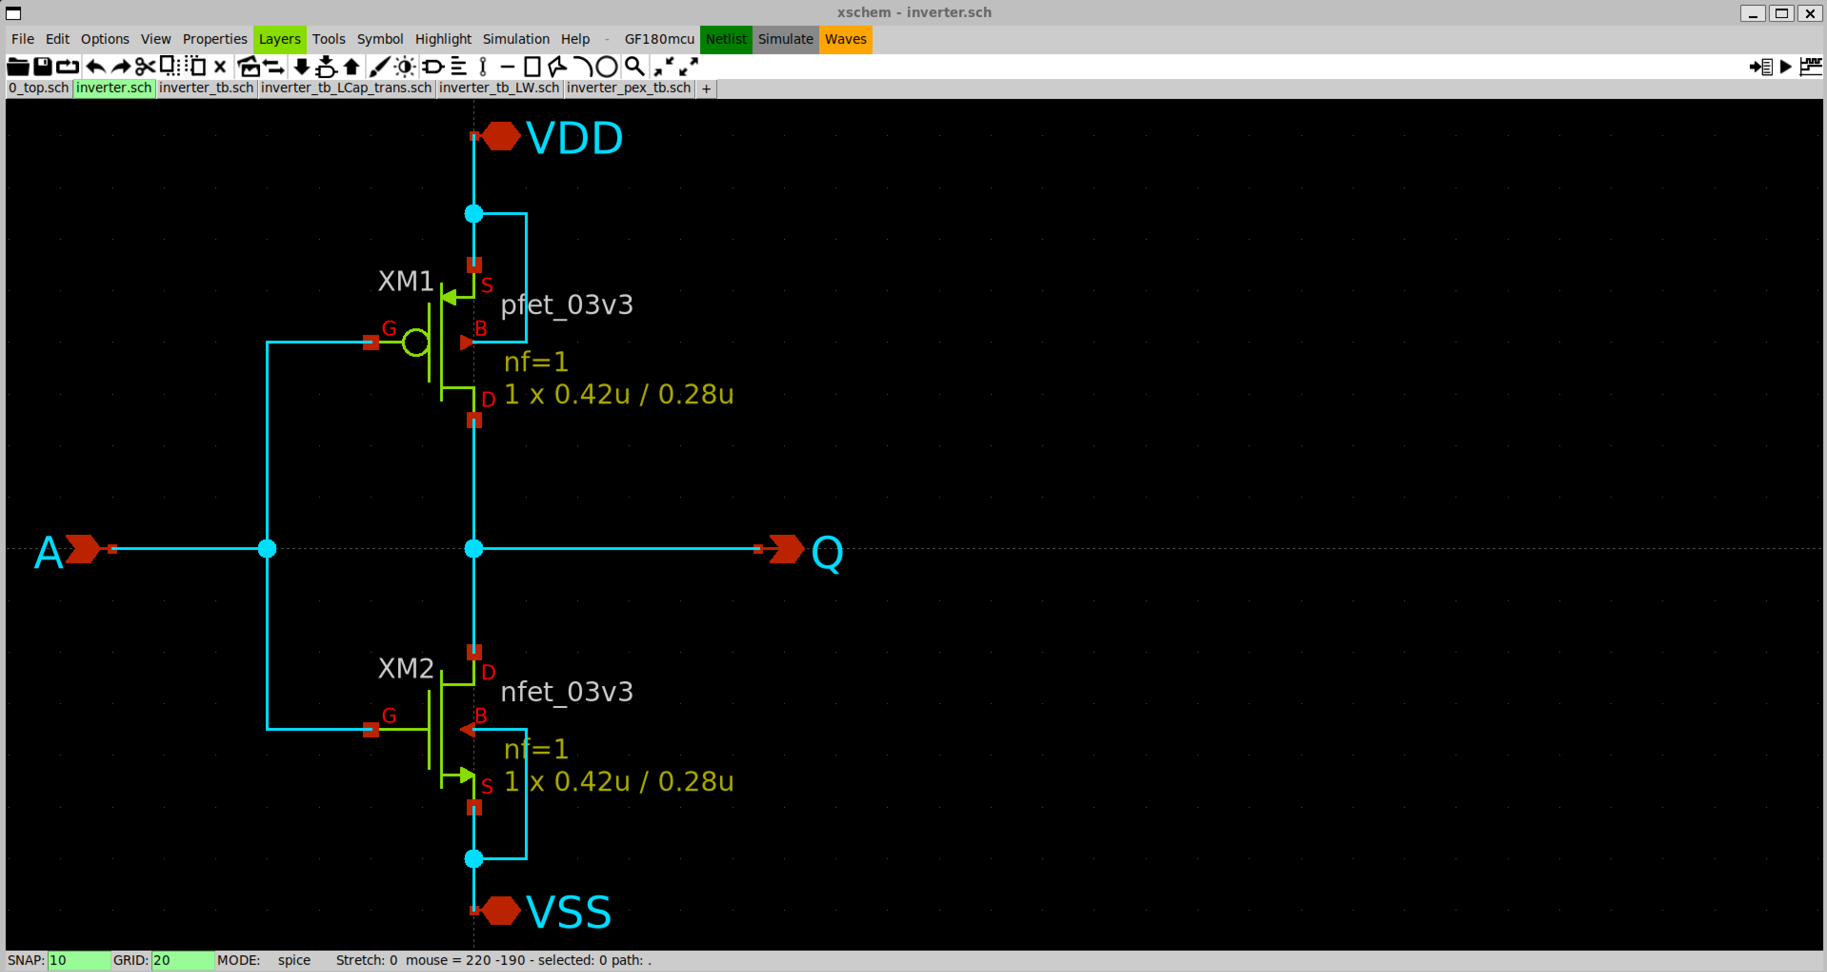
CMOSインバーター回路の例

Slide 43
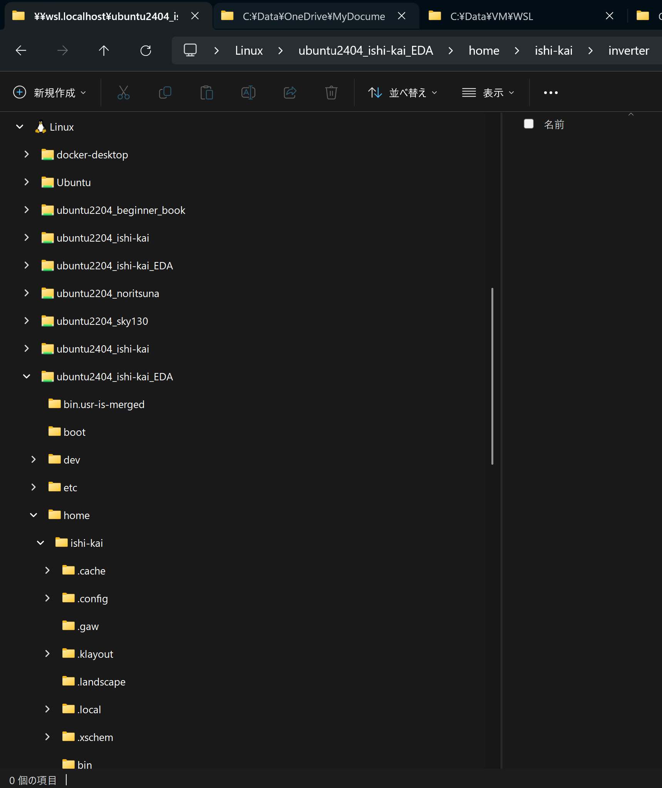
作業用ディレクトリを作成する
耐圧の違いで何種類かあるので
指定されたものを選択する
本日の作業用ディレクトリを作成し、xschemを起動します。WSL上で下記コマンドを実行してください。
  mkdir ~/inverter/
  cd ~/inverter/
  xschem &
作成したファイルへのアクセス方法
  Windows上のエクスプローラーからアクセス可能です。
耐圧の違いで何種類かあるので
指定されたものを選択する

Slide 44
xschemの起動画面(この画面以外はインストールに失敗しています)

Slide 45
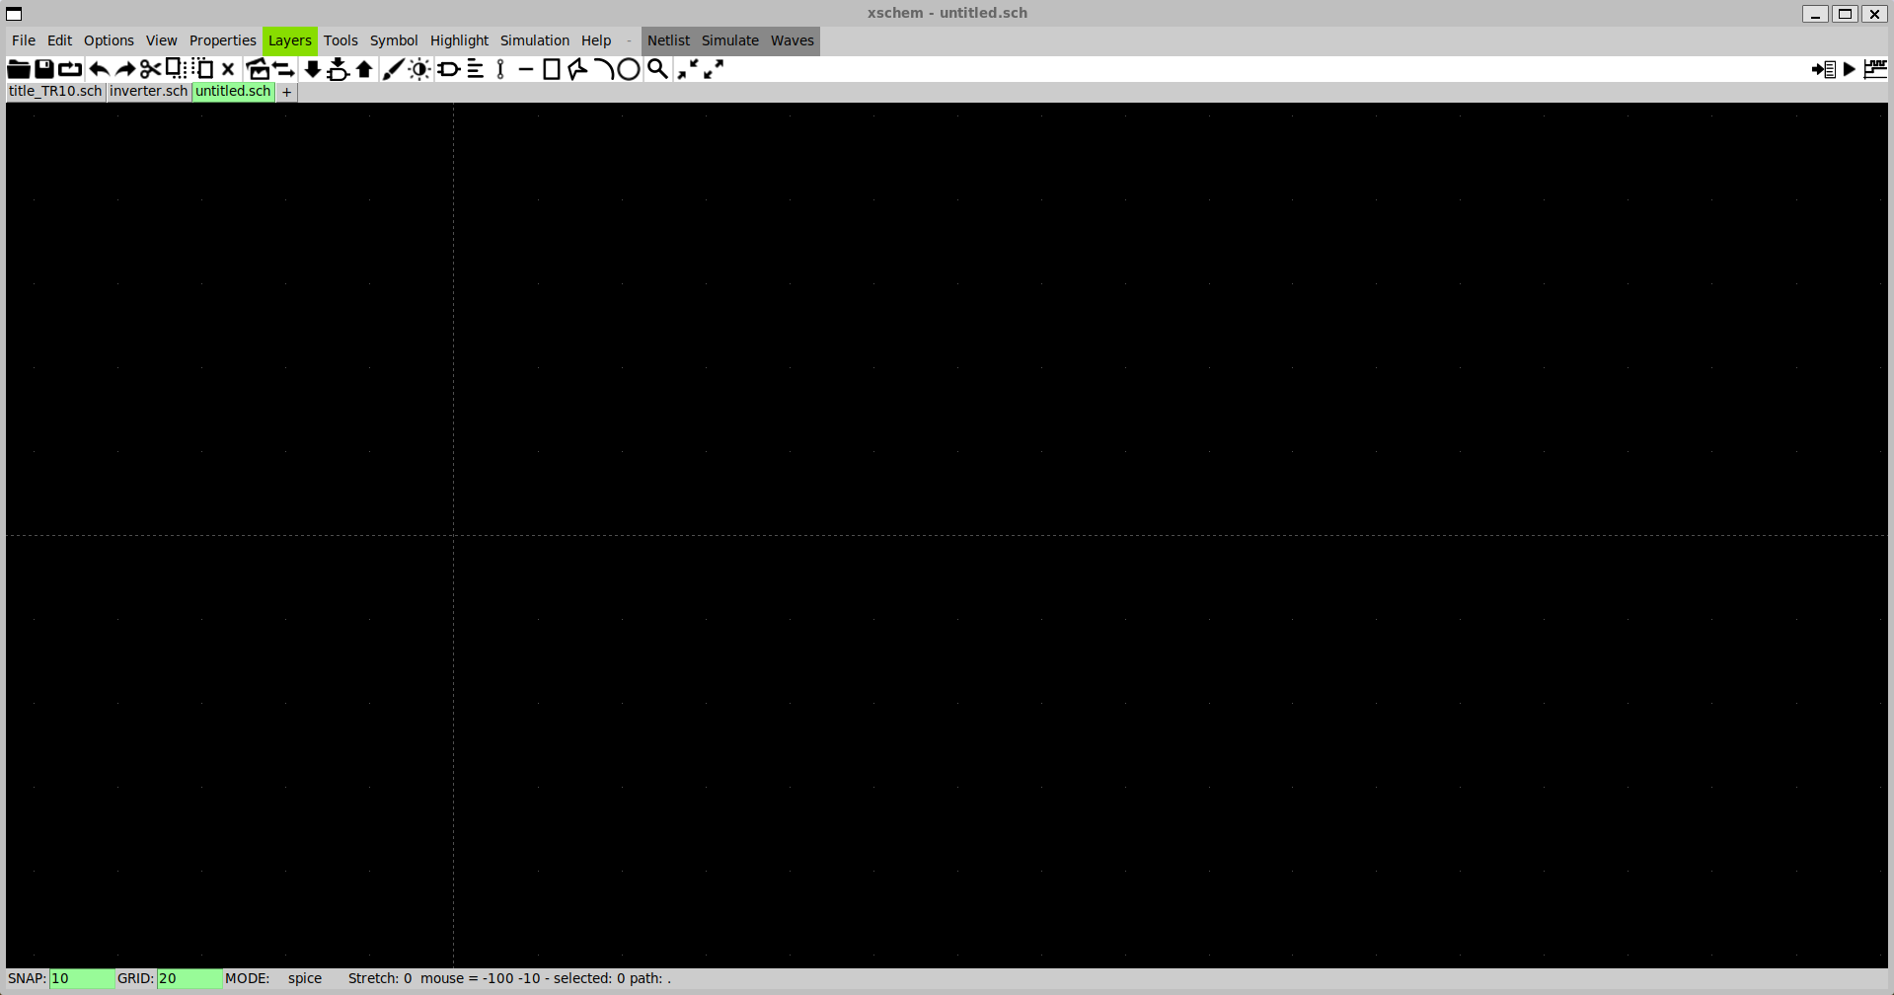
xschem使い方：新規回路図とMODULEウィンドウ
AND記号をクリックすると
MODLUEウィンドウが開く
+タブをクリックすると
untitled.schという
新規ファイルが新規

Slide 46
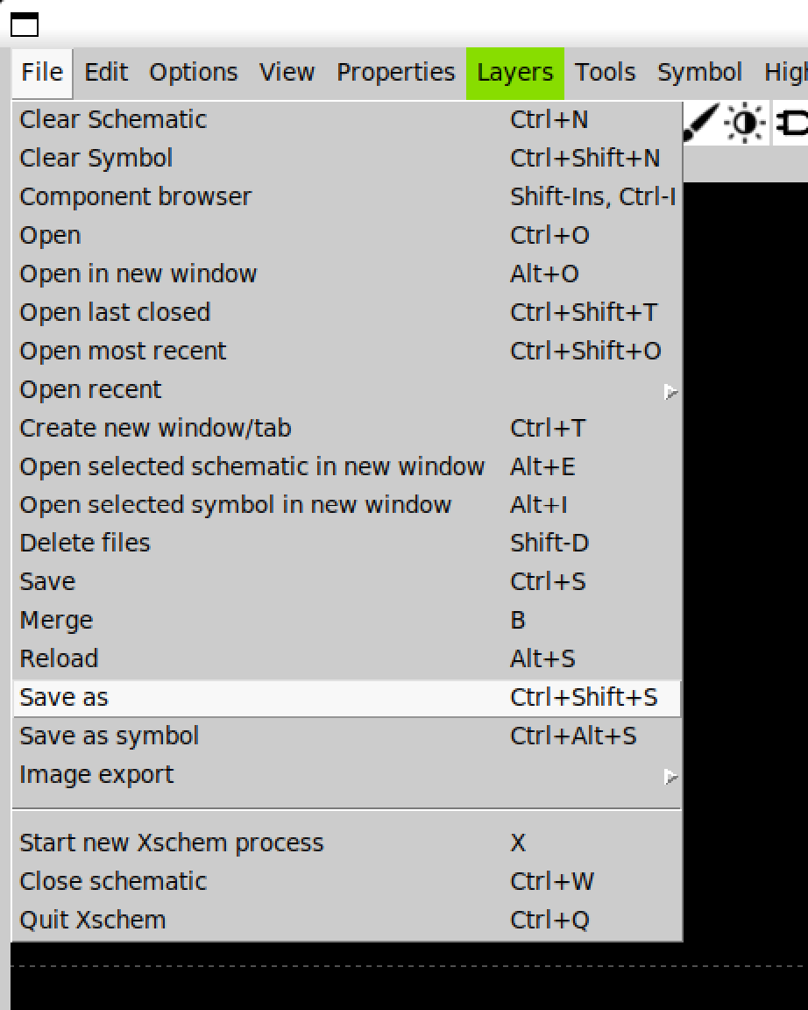
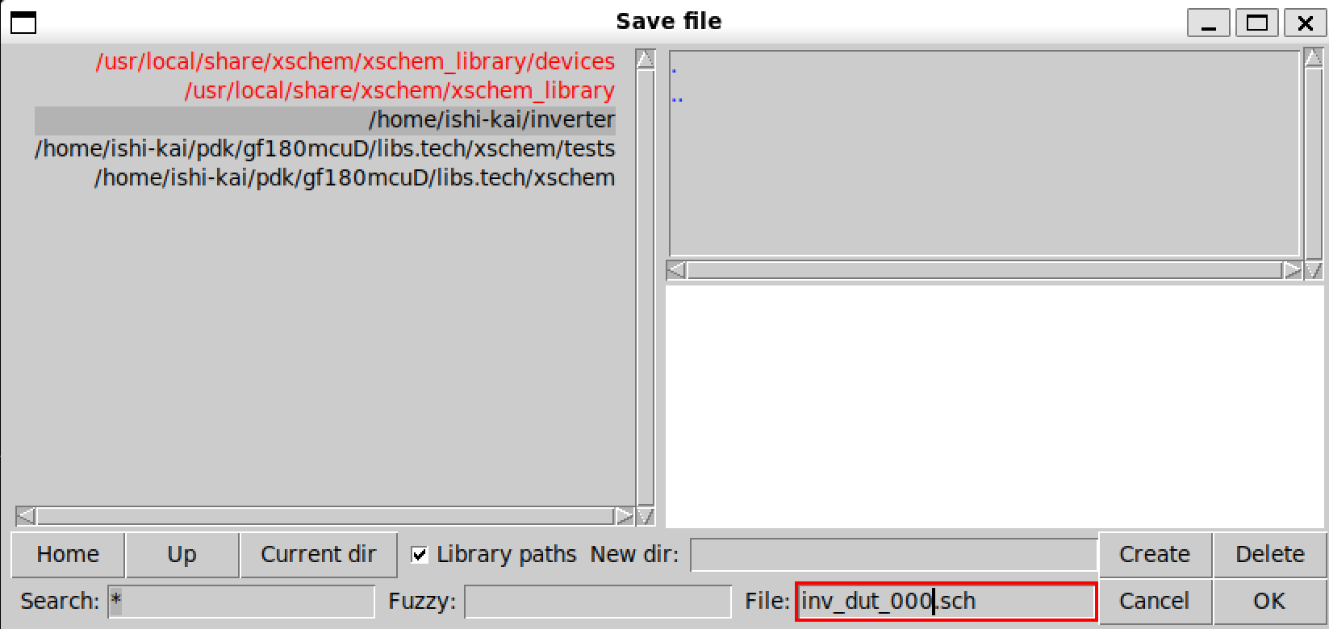
ファイルを保存する
File -> Save As を選択する
  Save Fileダイアログが表示される
「/home/ishi-kai/inverter」を選択する
「File:」に「inv_dut_[配布されたDUT番号].sch」を入力する
「OK」をクリックする

Slide 47
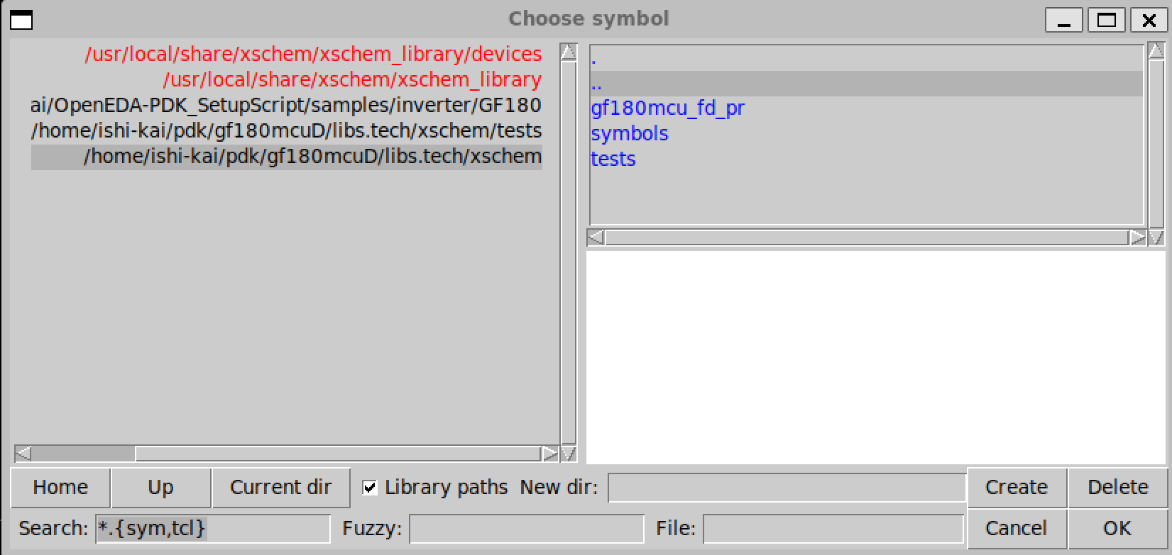
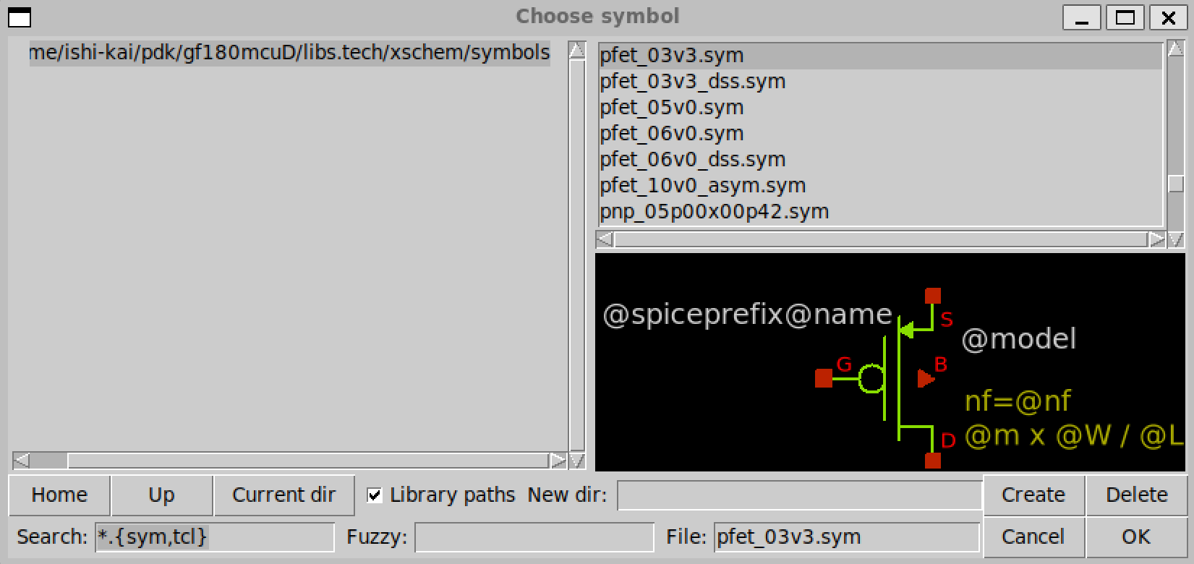
xschem使い方： gf180mcuD/libs.tech/のMODULEの選択：P-FET
耐圧の違いで何種類かあるので
指定されたものを選択する

Slide 48
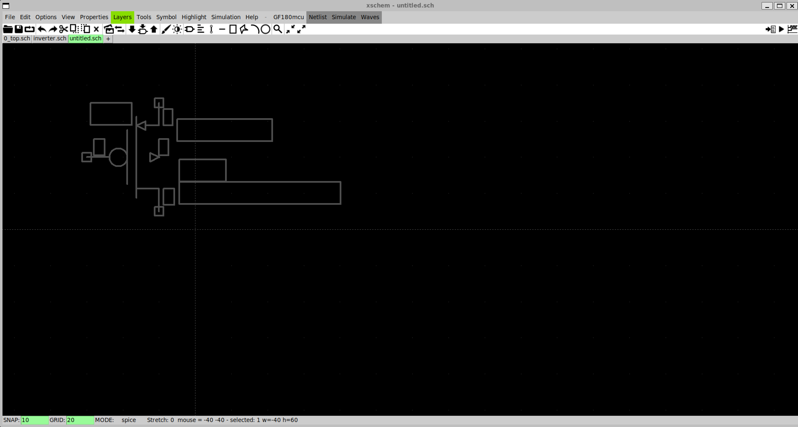
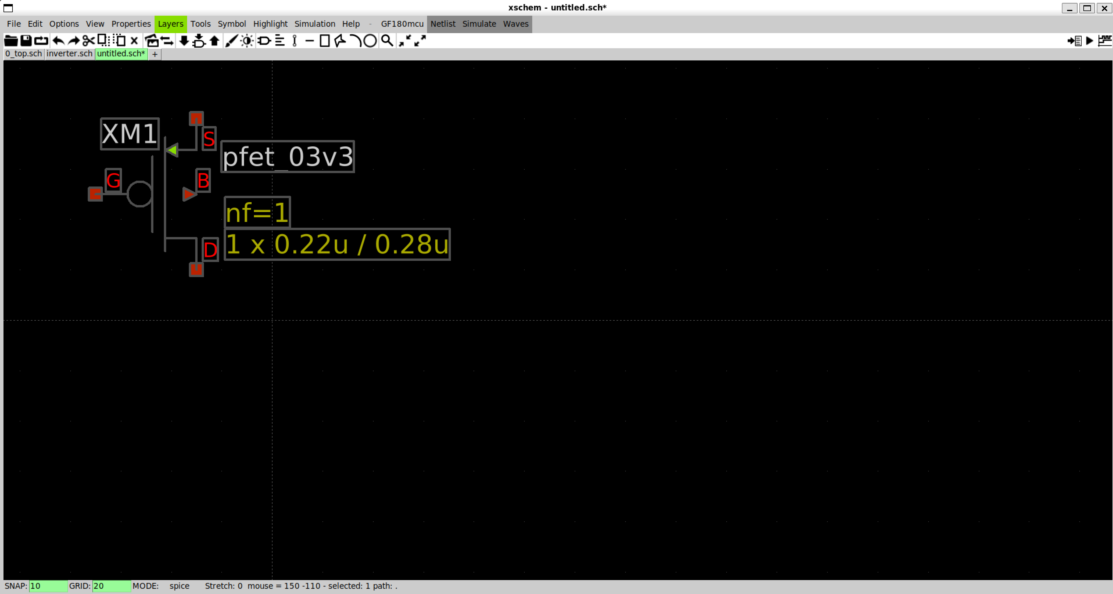
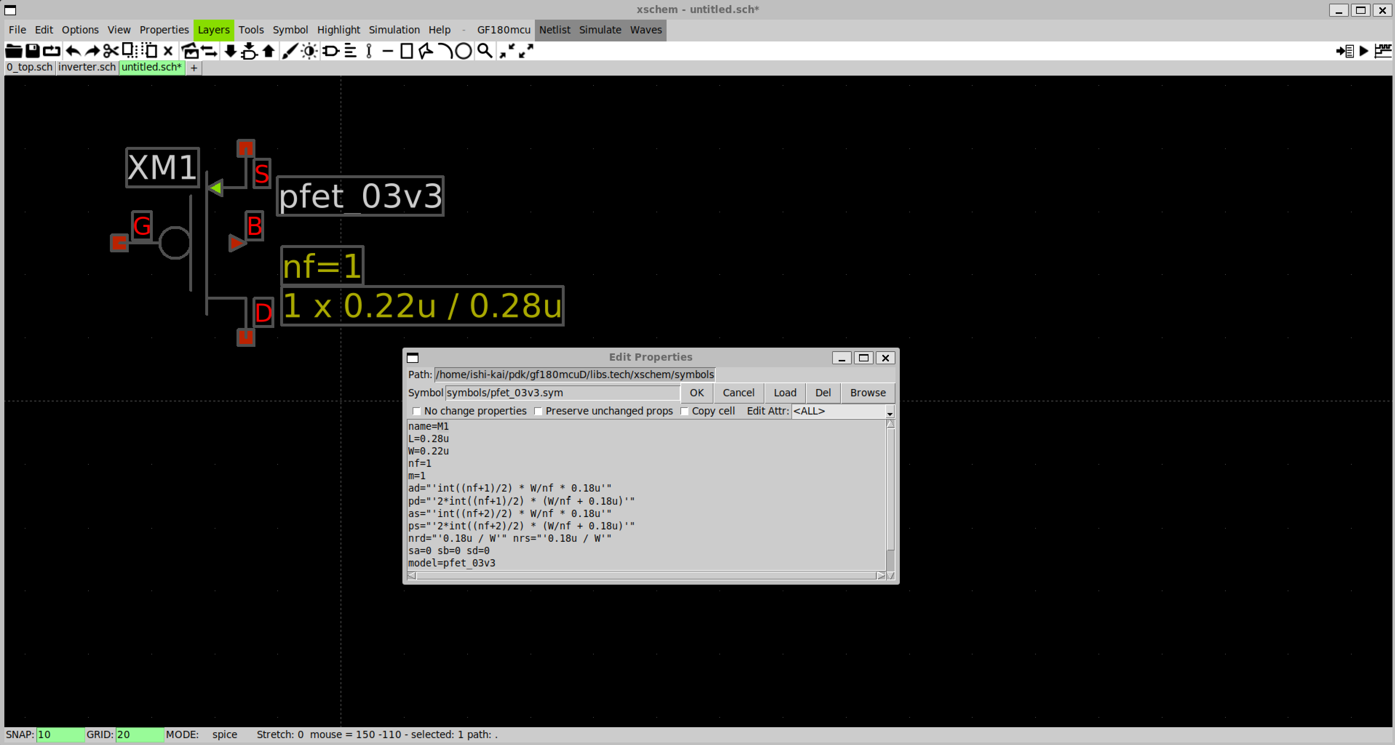
xschem使い方： MODULEの配置とプロパティ
指定されたLとWに書き換える

Slide 49
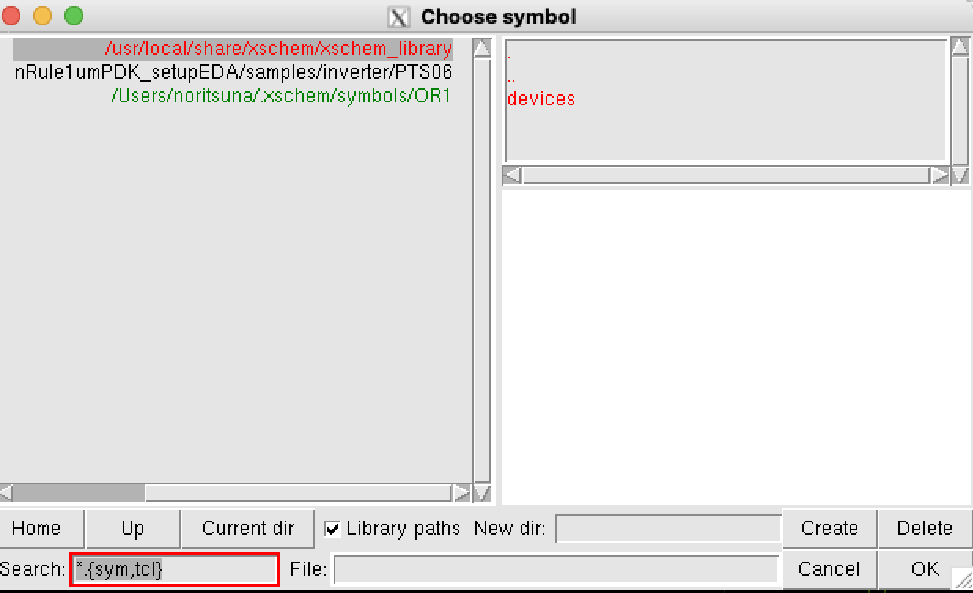
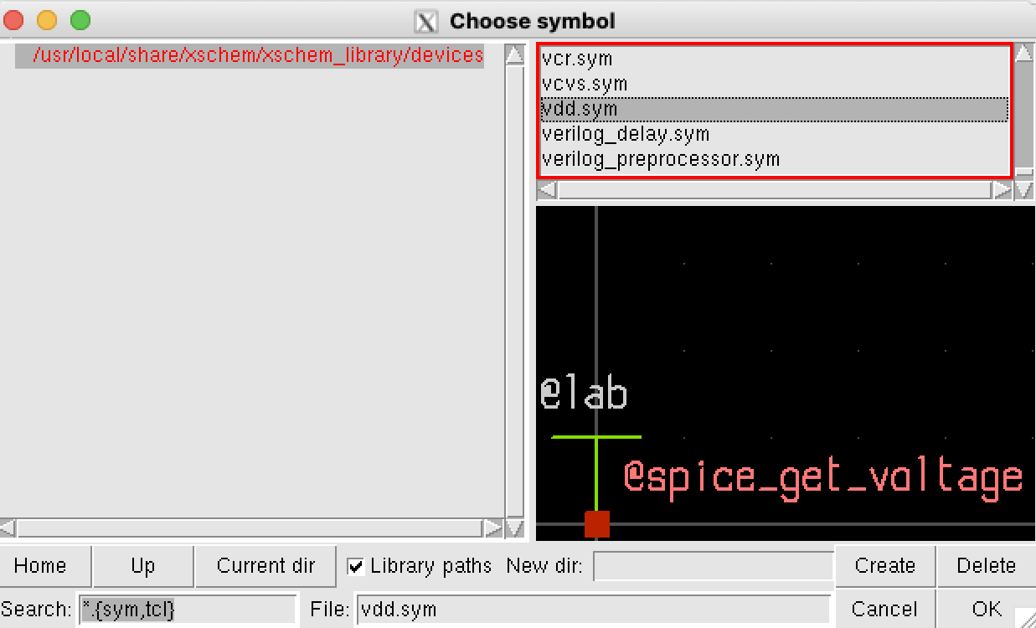
xschem使い方： 標準のMODULEの選択：VDD
検索も可能

Slide 50
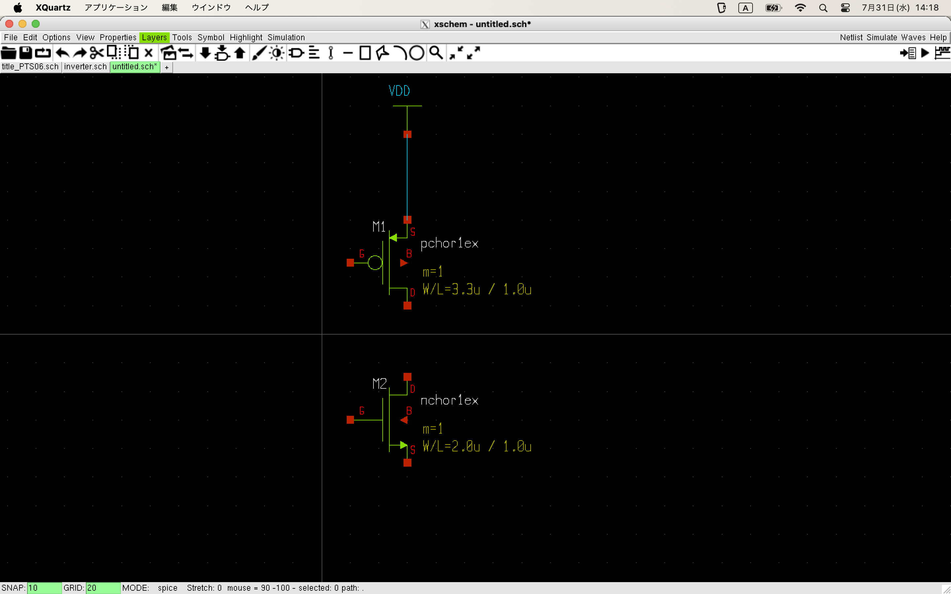
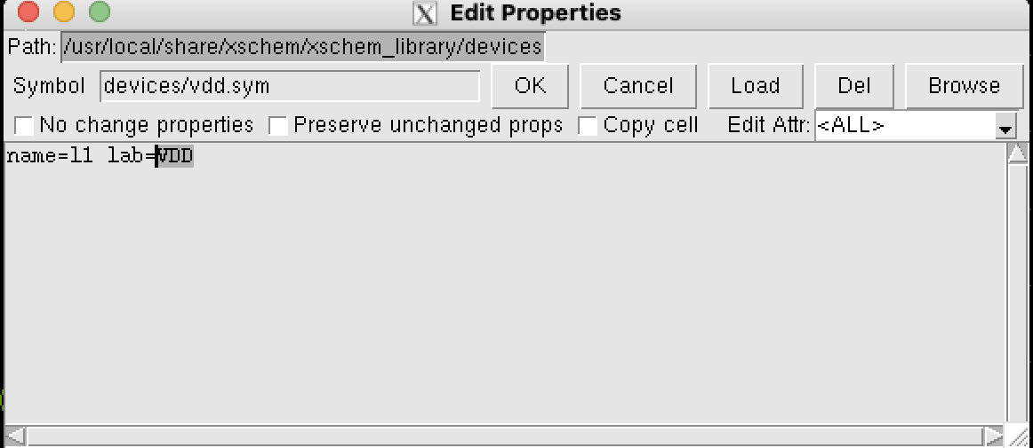
xschem使い方： 標準のMODULEの配置とプロパティ：VDD
ラベル名

Slide 51
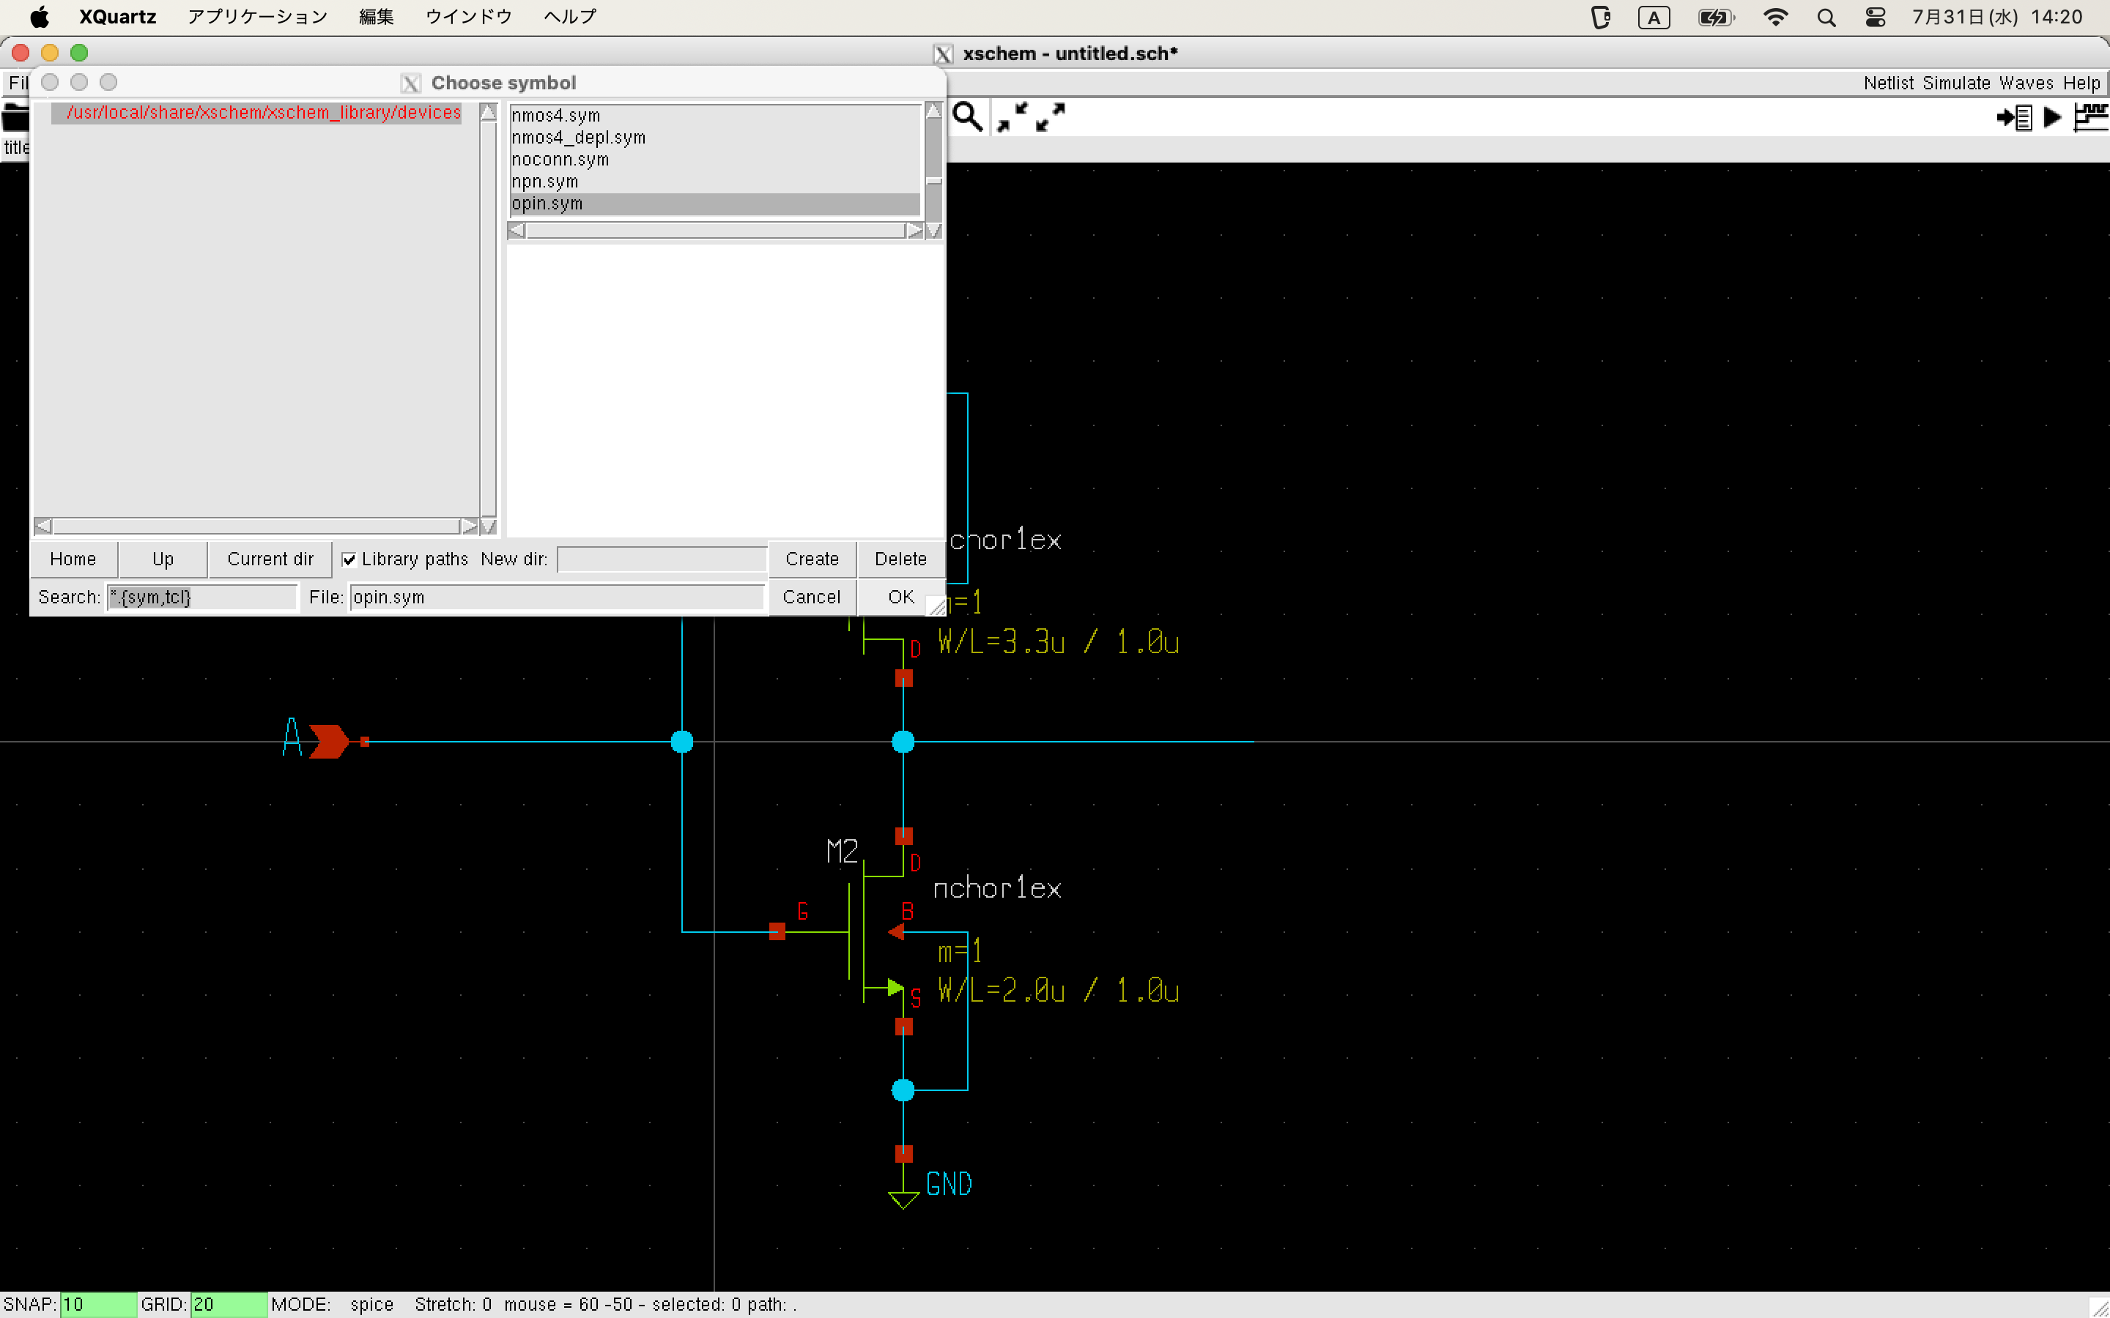
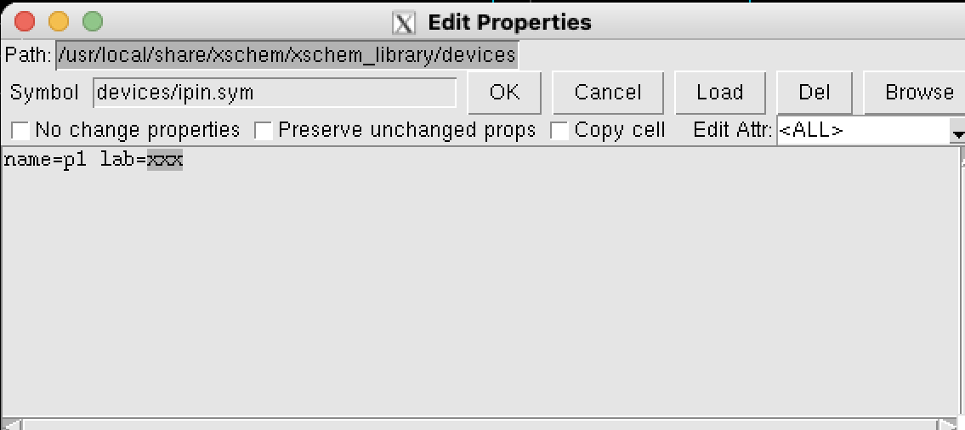
xschem使い方： 標準のMODULEの選択：ipin, opin, iopin
ラベル名は
ここで変更
ipin.sym

Slide 52
xschem使い方： wireの引き方
１，マウスでクリックして
「W」キーを押す
「W」を再度押すと90度曲げられる
２，マウスでクリックする

Slide 53
ハンズオン：CMOSインバータを作る
入力A | 出力Q
L | H
H | L
入力A | 出力Q
Vss | Vdd
Vdd | Vss

Slide 54
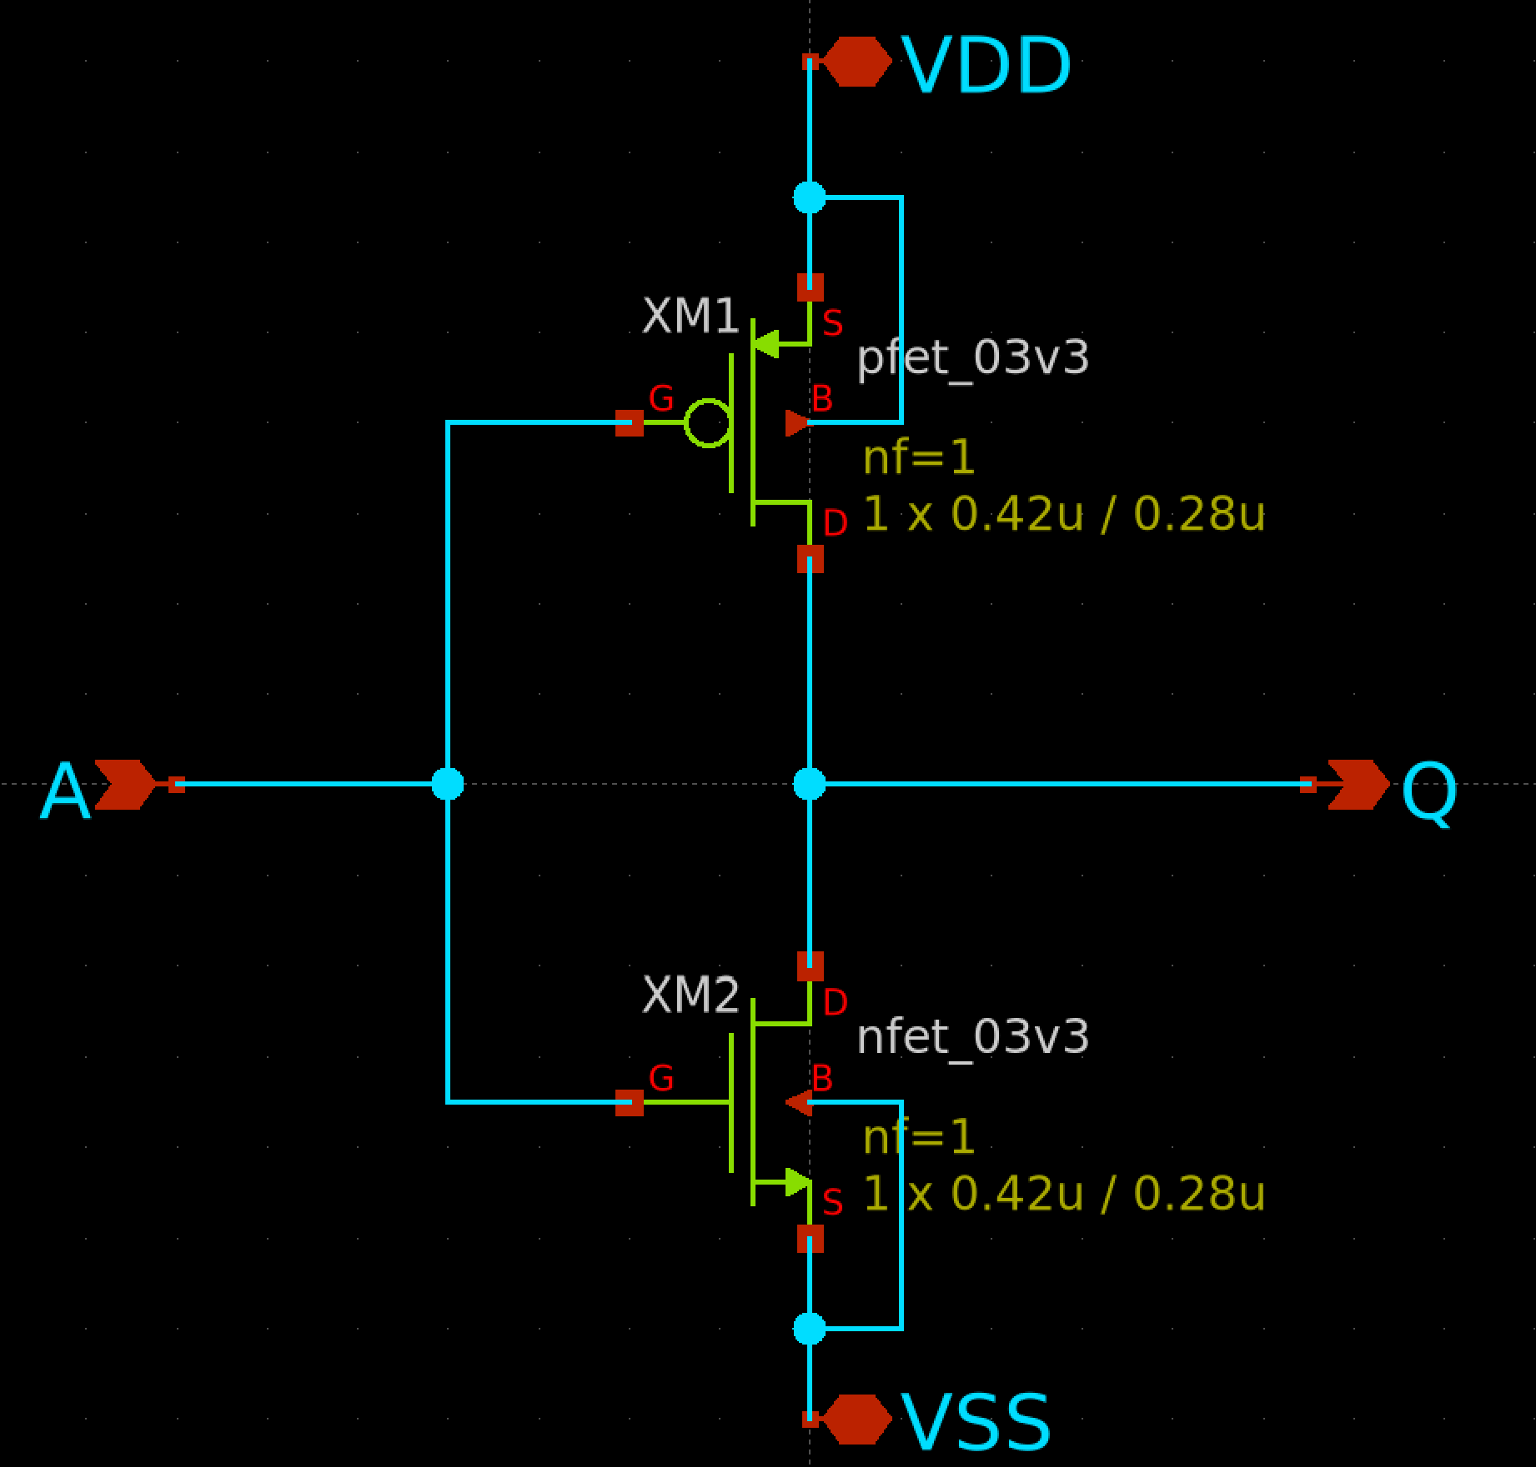
ハンズオン：CMOSインバータのサンプル

Slide 55
アナログ半導体の設計フロー
回路図を描く
シミュレーションをする
回路図を基にレイアウトを描く
レイアウトを検証する
レイアウトを基に寄生成分を考慮したシミュレーションをする
フレームに載せる

Slide 56
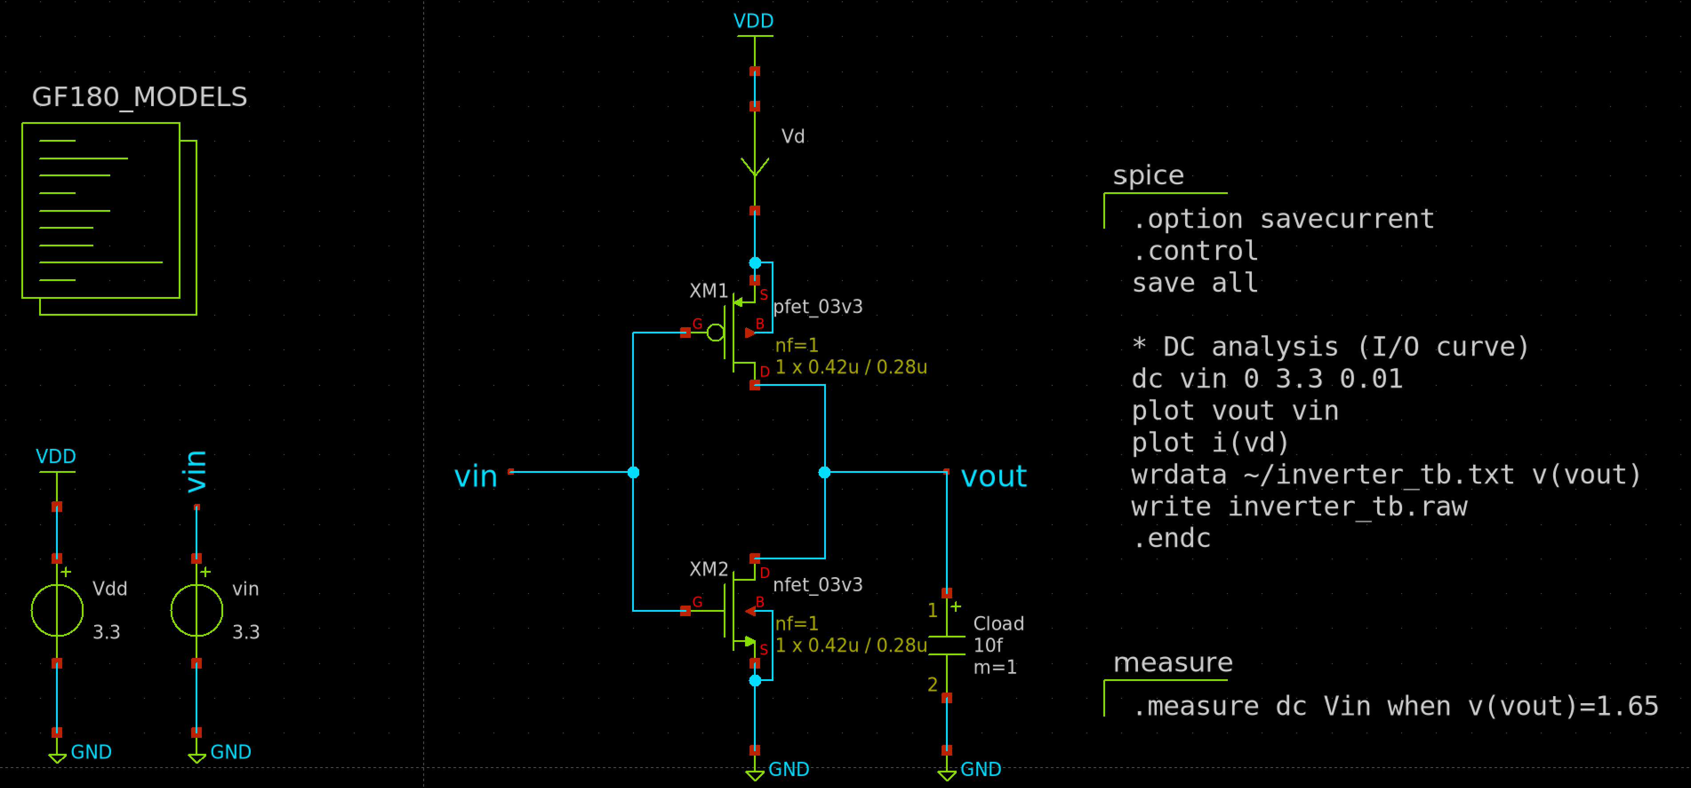
xschem：ベンチマーク例

Slide 57
xschem：ベンチマーク
キーワード
  code.sym
  code_shown.sym
  vsource.sym
  gnd.sym
  ammeter.sym
  lab_pin.sym
  capa.sym
  vdd.sym

Slide 58
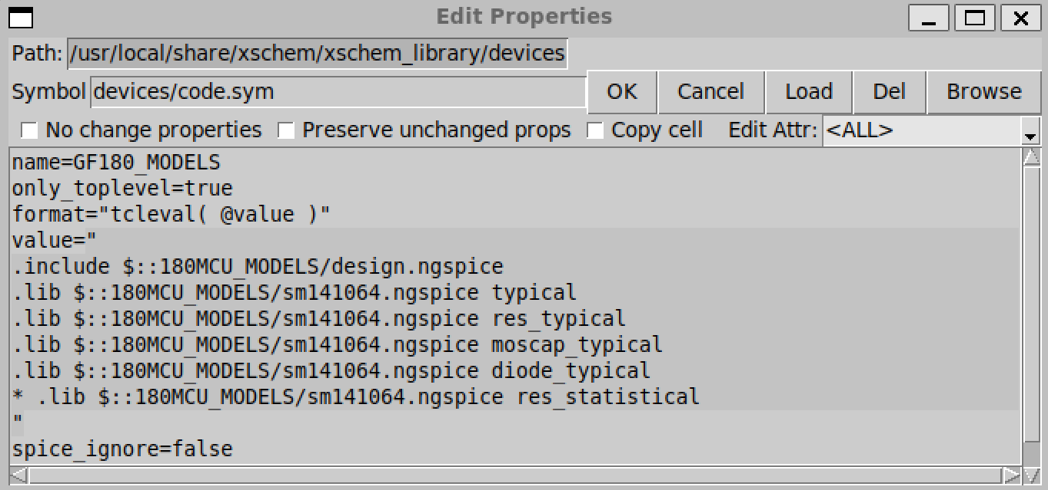
xschem：GF180_MODELSを記述する際の注意点x
code.symを使用する際、以下の行を追記する必要がある
  format=“tcleval( @value )”
includeは絶対パス（フルパス）である必要がある。相対パスは使えない。
  「$::LIB」は特殊パスのため利用可能

Slide 59

ngspice ：シミュレーションの実行
netlist→simulateの
順にクリック

Slide 60

ngspice：シミュレーション結果（3.3V素子の場合）
入力A = 0 V →出力Q = 3.3 V
入力A = 3.3 V →出力Q = 0 V
インバータとして機能している

Slide 61


ngspice：wrdata と gawによる波形表示
wrdataを使用するとテキスト出力ができる
writeでrawファイルを出力すると gaw で波形表示ができる
0.00000000e+00 3.29999999e+00
5.00000000e-02 3.29999999e+00
1.00000000e-01 3.29999997e+00
1.50000000e-01 3.29999990e+00
2.00000000e-01 3.29999960e+00
2.50000000e-01 3.29999842e+00
3.00000000e-01 3.29999375e+00
3.50000000e-01 3.29997564e+00
4.00000000e-01 3.29990878e+00
4.50000000e-01 3.29968137e+00
5.00000000e-01 3.29900073e+00
5.50000000e-01 3.29728006e+00
・
・
・
xschem 右上の
Wavesから起動できる

Slide 62
ngspice：過渡応答、遅延時間
過渡応答から遅延時間を見たい場合はtran解析を用いる
出力段に負荷を設定しないと正しい過渡応答が見れない
今回は入力段・出力段共に何も接続しない状態を見る

Slide 63

ngspice：過渡解析ベンチマーク例

Slide 64

ngspice：過渡解析シミュレーション結果

Slide 65

ワンポイントアドバイス：サンプル回路の読み込み
サンプル回路：ISHI会のイメージを利用している場合
  ~/OpenEDA-PDK_SetupScript/samples/inverter/GF180/
利用する場合
  コマンドラインで、上記のディレクトリまで移動する
    cd ~/OpenEDA-PDK_SetupScript/samples/inverter/GF180/
  上記ディレクトリでxschemを起動する
  新規ファイルを作成する
  [Current dir]ボタンを押すと一覧にサンプルファイルが表示される

Slide 66
半導体の基礎知識
回路の設計

Slide 67

インバータ回路の設計ポイント
入力A = 1.2V →出力Q = 0 V
本来は、VDD=3.3Vの半分である 入力A = 1.65Vで動作すべき
入力A = 1.65Vより低い方向のため、PMOSの性能が低いことが原因
  対策
    PMOSの性能を上げる
    NMOSの性能を下げる

Slide 68
インバータ回路ってなにもの？
本来は、VDD=5.0Vの半分である入力A = 2.5Vで動作すべき
電源：5V
出力：5V
入力：1.8V

Slide 69
トランジスタのパラメータ
基本はWとLを変える
  W ：チャネル幅
  L ：チャネル長（※実際のチャネル長はちょっと短い）
ゲートと拡散層の重なった部分がトランジスタ本体
ゲートに充分な電位を与えるとチャネルが形成
m, nf, mf などはゲートの本数（マルチフィンガー）
ゲート
ほぼ
チャネル
ドレイン
ソ｜ス
$$L$$
$$W$$

Slide 70
チャネル幅 Wを変えるとどうなる？
チャネル幅を大きくとると電流の通り道が広くなるので、ドレインソース間の電流は増える
チャネル長が同じトランジスタでは、チャネル幅とドレインソース間電流は比例の関係
W
＝
2W
W

Slide 71
ゲートの本数
ドレイン・ソース・ゲート・ボディが同じノードである同じサイズのトランジスタは、Wが２倍のトランジスタに等しい
これを「 m, nf, mf 」で表現し、マルチフィンガーという

Slide 72
チャネル長 Lを変えるとどうなる？
短チャネル効果による影響で、特性が全く変化する。
チャネル長Lが短くなると基本はIdsが増加するが、短チャネル効果も発生
DIBL (Drain Induced Barrier Lowering)により、Vdsの増加に対してVthが低下
Subthreshold swingの増加により、弱反転領域におけるパンチスルーが増加
  オフ状態でのリーク電流が増え、Vgsの増加幅に対するIdsの増加幅が鈍くなる →スイッチング特性劣化
チャネル長変調効果により、Vds変動幅に対するIds変動幅が増え、飽和状態にならない

Slide 73
チャネル長 Lを変えるとどうなる？
短チャネル効果による影響で、特性が全く変化する。
チャネル長Lが短くなると基本はIdsが増加するが、短チャネル効果も発生
ロジックゲートは通常、高集積密度、低Vth、高Idsのため、
チャネル長(L)は最短で設計される。
短チャネル効果やちゃんとした設計手法についてはオペアンプ編にて詳しく解説します。

Slide 74
設計方針
PMOSの性能を上げる
  PMOSのWを大きくする
  PMOSのLを小さくする
NMOSの性能を下げる
  NMOSのWを小さくする
  NMOSのLを大きくする
計算による設計手法についてはオペアンプ編にて詳しく解説します。

Slide 75
アナログ半導体の設計フロー
回路図（テストベンチ）を描く
シミュレーションをする
回路図を基にレイアウトを描く
レイアウトを検証する
レイアウトを基に寄生成分を考慮したシミュレーションをする
フレームに載せる

Slide 76
半導体の基礎知識
プレーナ型FETプロセス レイアウト編

Slide 77
プレーナ（平面）型MOSトランジスタ
substrate（基板）を最下層として積層していく。
基板上にMOSトランジスタ(well, diffusion, poly)
トランジスタより上は配線層(metal*, via*)
  Wafer.Space : gf180mcuD
  5-metal stack, 1P5M, 5LM (metal_level=5LM)
  1.1um thick top metal, TM 11KA (metal_top=11K)
  MiM B option (mim_option=B)
  2fF/um2 MiM Capacitance (cap_mim_2f0fF)
  メモ：キャパシタの耐圧は6Vらしい
  1kΩ high sheet rho poly (ppolyf_u_1k)
https://gf180mcu-pdk.readthedocs.io/en/latest/analog/layout/inter_specs/inter_specs_3_43.html

Slide 78
レイアウトを描く上での注意
メタルは最大6層まで使えるが、今回は5層なのでVIA5, MetalTopは使用不可
MIMキャパシタはMetal4とMetal5の間に形成する (Option=B, Level=M4-M5)
※MIMキャパシタはトップメタルの下に形成される
各検証の実行前にオプションを確認・設定する （特にmetal_top=11K）
DRCチェックで検知できないルールがある
https://gf180mcu-pdk.readthedocs.io/en/latest/physical_verification/design_manual/drm_16.html

Slide 79
プレーナ型PMOS
リン-ケイ酸ガラス; レイヤ間を埋める絶縁物質
P+ (AP)層
ポリ(多結晶)シリコン(GC層)
酸化膜絶層
LOCOS(local oxidation of silicon)
半導体デバイスを形成する際の代表的素子分離法。
窒化膜で酸化防止マスクされた部分以外のシリコン基板を酸化し、この酸化膜の層によって周囲から電気的に絶縁された領域（活性領域）を作る
NW(N-well,WN層)
Psub-サブストレート, 基板（シリコン）
緑字はレイアウトする必要がある層
OpenSUSI-TR10

Slide 80
プレーナ型PMOS
リン-ケイ酸ガラス; レイヤ間を埋める絶縁物質
P+ (AP)層
ポリ(多結晶)シリコン(GC層)
酸化膜絶層
LOCOS(local oxidation of silicon)
半導体デバイスを形成する際の代表的素子分離法。
窒化膜で酸化防止マスクされた部分以外のシリコン基板を酸化し、この酸化膜の層によって周囲から電気的に絶縁された領域（活性領域）を作る
NW(N-well,WN層)
Psub-サブストレート, 基板（シリコン）
緑字はレイアウトする必要がある層
OpenSUSI-TR10

Slide 81

プレーナ型PMOS
WN N-well
AP 不純物注入によるP+イオン領域と拡散層
GC ポリシリコン
GC
p+(AP)
WN
OpenSUSI-TR10

Slide 82
プレーナ型NMOS
リン-ケイ酸ガラス; レイヤ間を埋める絶縁物質
N+(AN) 層
ポリ(多結晶)シリコン(GC層)
酸化膜絶層
LOCOS(local oxidation of silicon)
半導体デバイスを形成する際の代表的素子分離法。
窒化膜で酸化防止マスクされた部分以外のシリコン基板を酸化し、この酸化膜の層によって周囲から電気的に絶縁された領域（活性領域）を作る
PW(P-well)
Psub-サブストレート, 基板（シリコン）
緑字はレイアウトする必要がある層
OpenSUSI-TR10

Slide 83
プレーナ型NMOS
AN 不純物注入によるN+イオン領域と拡散層
GC ポリシリコン
レイアウトでは、PW(P-well)は描かれない
GC
n+(AN)
OpenSUSI-TR10

Slide 84
プレーナ型NMOS
polyとdiffが絶縁層を挟んで重なった
部分がトランジスタ
$$L$$
$$L \\ 0.18μm$$
電流が流れる方向を基準として
LとWの方向が定まる
$$W$$
$$W$$
$$1.0μm$$
OpenSUSI-TR10

Slide 85

PCELLでのボディの扱い
PMOSはNplusを介してN-well に繋がっている
NMOSはPplusを介してP-substrateに繋がっている
Body端子(基板タップ)
Body端子
https://note.com/akira_tsuchiya/n/nd4444304f013

Slide 86
レイヤーの名前と意味（カッコ内はOpenSUSI-TR10での名前）
Nwell(WN) N-well
Pplus(AP) 不純物注入によるP+イオン領域と拡散層の複合レイヤー
Nplus(AN) 不純物注入によるN+イオン領域と拡散層の複合レイヤー
Poly2(GC) Polysilicon
Contact(CO) Poly2とMetal1接続用のVIA（コンタクトと呼ぶことが多い）
Metal1～5(M1,2)メタル1～5層目
VIA1～4(V1) Metal接続用のVIA
Pad パッド（むき出しのメタル）

Slide 87
配線層ができるまで
AlとCuでデザインルールが異なるのは、（一般論として）作り方が違うため。
サブトラクティブプロセス：金属めっきにレジストを堆積してエッチング （Al配線層）
ダマシンプロセス：絶縁物で型を作って金属を流し込む （Cu配線層）
bottom
Al plating
Resist plating
Etching
Resist remove
Interlayer material (Insulator) plating

Slide 88
配線層ができるまで
AlとCuでデザインルールが異なるのは、（一般論として）作り方が違うため。
サブトラクティブプロセス：金属めっきにレジストを堆積してエッチング （Al配線層）
ダマシンプロセス：絶縁物で型を作って金属を流し込む （Cu配線層）
bottom
Insulator plating
Resist plating
Etching
Resist remove
Polishing (CMP)
Cu plating

Slide 89
アナログ半導体の設計フロー
回路図を描く
シミュレーションをする
回路図を基にレイアウトを描く
レイアウトを検証する
レイアウトを基に寄生成分を考慮したシミュレーションをする
フレームに載せる

Slide 90
Klayout：テンプレートを開く 1/2
  WSLのコマンドラインでテンプレートファイルを作業用ディレクトリにコピーする
    cp ~/sample/inv_dut_NNN.gds ~/inverter/inv_dut_[配布されたDUT番号].gds
  klayoutを起動する
    cd ~/inverter/
    klayout &

Slide 91
klayoutの起動画面(この画面以外はインストールに失敗しています)
gf180mcuとなっている

Slide 92
Klayout：テンプレートを開く 2/2
File -> Open を選択する
  Open Layout Filesダイアログが表示される。
inv_dut_[配布されたDUT番号].gdsを選択する
Openをクリックする
下記の画面が出ればOKです

Slide 93
Klayout：TOPセルの名前を変更する
左ペインの「Cells」の「inv_dut_NNN」を選択する
右クリックすると表示されるメニューの「Rename Cell」を選択する
  Rename Cellダイアログが表示される
「New cell name」を「inv_dut_[配布されたDUT番号]」に変更する
OKをクリックする

Slide 94
Klayout：公式PDKのレイアウト画面

Slide 95
Klayout：バッググラウンドが「黒」のレイアウト画面

Slide 96
Klayout：バックグラウンドを「黒」にする

Slide 97
Klayout：デザインルールの場所
デザインルールマニュアル
  https://gf180mcu-pdk.readthedocs.io/en/latest/

Slide 98
Klayout：完成サンプル

Slide 99
Klayout：P-Cellの使い方
P-Cell（パラメータ化セル）とは、EDAで使用される再利用可能で構成可能なブロックのことです。P-Cellは、集積回路のレイアウトパターンを特定の設計要件に応じて調整可能なパラメータで作成することができます。これにより、各プロジェクトごとにレイアウト全体を再設計する必要がなくなり、設計プロセスの効率と柔軟性が大幅に向上します。
Gf180mcu – GF180MCU PCellsを選択する

Slide 100
Klayout：P-Cellの使い方
１，Instanceをクリック
３，目当てのPcellの名前を入力する
２，虫眼鏡をクリック
４，OKをクリック

Slide 101
Klayout：P-Cellの使い方
１，PCellタブをクリック
２，作りたい値を入力
この場合は、設計したWとLの値を入力する

Slide 102
Klayout：P-Cellの使い方
置きたい場所をクリックすると配置される
中身を見る場合はここのレイヤーの数字を増やす

Slide 103
Pcellのパラメータ
Deep NWELL トリプルウェル用（今回は利用しない）
Operating Voltage 耐圧（設計値にする）
Bulk Type Body端子の設置方法
Width W値（設計値にする）
Length L値（設計値にする）
Diffusion Length 拡散層の長さ（デフォルト値）
Number of Fingers nf値（フィンガー数）
Gurad Ring Width ガードリングのサイズ
Gate Contact Positon ゲートのコンタクトの配置
Contact Between Fingers フィンガー間の拡散層にコンタクトを設置する
これ以降はすべてデフォルトでOK

Slide 104
セルの共通パラメータ（Geometry）
Position of cell origin セルの座標
Rotation angle 回転角度(0, 90, 180, 270のみ使用可能)
Mirrorred(at X-asix) X軸を軸に反転させる（フリップ機能）
Scaling factor サイズ倍率（正の整数のみ使用可能）

Slide 105
Klayout：タップ付 PFET と NFET
[*] どちらをドレインにしてどちらをソースにするかは任意。
G
G
*
*
B
*
*
B

Slide 106
Klayout：ネットリスト（ワイヤー）の引き方
１，Pathをクリック
４，ワイヤーを引きたいところをクリック
３，ワイヤーの幅を入力
※最低0.23um
２，Metal1を選択

Slide 107
Klayout：ネットリスト（ワイヤー）の設定
自由配線のためDRCエラーが
出るような角度で配線される
直線or直角で配線される
「Basic Editing」の
「Connections」と「Movements」を
「Any Angle」から「Manhattan」に変更

Slide 108
アナログ半導体の設計フロー
回路図を描く
シミュレーションをする
回路図を基にレイアウトを描く
レイアウトを検証する
レイアウトを基に寄生成分を考慮したシミュレーションをする
フレームに載せる

Slide 109
Klayout：レイアウト検証
Design Rules Check (DRC)
  指定されたデザインルールから違反していないか検証
    Klayout DRCとMagic DRCの2種類あるので注意
Layout Versus Schematic (LVS)
  レイアウトが回路図通りに描けているか検証

Slide 110
Klayout：DRCエラー
旗をクリックすると
白いでエラー箇所が
強調される
旗をクリックすると
白いでエラー箇所が
強調される
エラー番号をレファレンス
マニュアルで検索すると
エラー内容が解説されている。
わからない場合はこの画面キャプチャをAIに投げると答えてくれる

Slide 111
Klayout：DRC OK
何も表示されなければOK

Slide 112
Magic：DRC OK
0ならOK

Slide 113
Klayout：LVS用ネットリストの出力方法 (1/2)
xschem上であらかじめLVS用の回路図を作成しておく。
ピンはipin, iopin, opin のみを使用する。
  vdd.symやgnd.symを使用するとうまく通らない。
ファイルを同じ名前にする 例: nand.sch, nand.gds

Slide 114
Klayout：LVS用ネットリストの出力方法 (2/2)
xschem上でLVS用のネットリストを出力する。
メニュー Simulation > LVS > Use ‘spiceprefix’ attribute の✓を外す
メニュー Simulation > LVS > LVS netlist + Top level is a .subckt に✓を入れる
Netlistを押す
終わったら閉じて良い

Slide 115
Klayout：LVSの実行
klayout上でネットリスト比較を実行する。
メニュー gf180mcu PDK > Make netlist for Klayout LVSを実行する
  下記のようなウィンドウが出ればOK。閉じてもよい。
メニュー gf180mcu PDK > Run Klayout LVS を実行する

Slide 116
Klayout：LVS NG
エラーマーク
Wのサイズが違う

Slide 117
Klayout：LVS OK
オールグリーンになる

Slide 118
アナログLSIの設計フロー
回路図（ベンチマーク）を描く
シミュレーションをする
回路図を基にレイアウトを描く
レイアウトを検証する
レイアウトを基に寄生成分を考慮したシミュレーションをする
フレームに載せる
今回は割愛

Slide 119
レイアウト検証 : PEX, Parasitic Extraction
RC抽出
  寄生抵抗と寄生容量を含むネットリストを抽出
    Magic側のバグで一部のみしか動作
C抽出
  寄生容量のみを含むネットリストを抽出
    厳密解を求めない場合はこちらを利用

Slide 120
PEX前の下準備 : Flatten
コピーを保存する
  ファイル名で大文字を使うとエラーが出てしまう（不具合）
    拡張子がデフォルトだと.GDSなので.gdsに直す
ドラッグでレイアウト全体を選択する
Edit -> Flatten Cell -> Flatten Instances を All hierarchy levels で実行
左ペインの一番上の Cells が [TOPセル名] のみになっていることを確認して Save
  デフォルトではTOPセル名は「TOP」。インバータ編をやっている場合は「inverter」。
  今後は、TOPセル名は「inverter」として扱う。

Slide 121
寄生抽出
Magic PEX を用いて寄生容量抽出を行う
  Run Magic PEX (C extraction) を実行
実行すると寄生容量付きネットリストが生成される
  ファイル名：[TOPセル名]_pex_extracted.spice
    今回は、inverter_pex_extracted.spice

Slide 122
寄生容量を考慮したベンチマークに変更する
ポストシミュレーションの際は以下２点の変更が必要
外部ネットリストへのパス
外部ネットリスト用のシンボル

Slide 123
外部ネットリストへのパスを通す
シミュレーションスクリプトに.includeでパスを通す
  レイアウトデータと同じ階層に [TOPセル名]_pex_extracted.spice が生成される

Slide 124
外部ネットリスト用のシンボル作成
LVSで使用した回路図からシンボルを作成する
  メニュー Symbol > Make symbol from schematic
このままだとシンボルはLVSで使用した回路図を参照するため
ネットリストを参照するように改変する

Slide 125
外部ネットリスト用のシンボル作成 （基本形）
シンボルのプロパティを開いてこんな感じの中身にする （Qキーでプロパティを開く）
type=primitive
format=“@name [ネットリスト内のピン] @prefix“
template=“name=x1 prefix=[subcktの名前]“
extra=“prefix“
highlight=true
詳しくは http://repo.hu/projects/xschem/xschem_man/symbol_property_syntax.html を参照

Slide 126
外部ネットリスト用のシンボル作成例 （インバータ）
type=primitive
format="@name @@A @@Q @@VDD @@GND @prefix“
template="name=x1 prefix=inverter“
extra="prefix“
highlight=true
抽出したネットリストのピンと同じ並びで記述する

Slide 127
外部ネットリスト用のシンボル作成例 （インバータ）
type=primitive
format="@name @@A @@Q @@VDD @@GND @prefix“
template="name=x1 prefix=inverter“
extra="prefix“
highlight=true
シンボルから出ているピンには”@@”のprefixをつける
これで一応完成

Slide 128
ベンチマーク例
寄生成分の有無による
過渡応答の変化を見る

Slide 129
シミュレーション結果
寄生成分による
遅延時間増加

Slide 130
シミュレーション結果
青:入力
赤:寄生成分無
緑:寄生成分有

Slide 131
アナログ半導体の設計フロー
回路図を描く
シミュレーションをする
回路図を基にレイアウトを描く
レイアウトを検証する
レイアウトを基に寄生成分を考慮したシミュレーションをする
フレームに載せる
今回は割愛

Slide 132
フレームとパッド
パッド
  フレーム上に配置される配線用の電極
  ボンディングでパッケージ基板と接続する
フレーム
  カットされる単位
OpenSUSI-TR10

Slide 133
ウェハーとレチクル（マスク）とフレームの関係
ウェハー
  一番大きな単位
  シリコンウェハーそのもの
レチクル（マスク）
  ウェハー上に転写する単位
  この転写数が1ウェハーから取れるチップ数となる
  1チップとしてはこれ以上大きくできない最大単位となる
フレーム
  1チップとなるカットされる単位
  今回は、1レチクルに8x8の64フレームが入っている
    複数の形状を1レチクル内に入れることも可能
OpenSUSI-TR10

Slide 134
MPW：今回の形態
MPW（Multi Person/Project Wafer）という概念もある
  1つのフレームを複数人やプロジェクトでシェアする形態
  メリット：さらに安く作れる
  デメリット：パッド（ピン）やエリア（面積）、チップをシェアすることになるため、取り合いになることがある
OpenSUSI-TR10

Slide 135
パッケージ
  基板：PCB基板やセラミック基板などを利用
  ワイヤリング：ワイヤボンディングやフリップチップを利用
  封入：樹脂やセラミックを利用
パッケージの方法
  チップ＋基板＋ワイヤリング＋封入で構成される
パッケージの分類
  QFN, BGAなど
    一般的な方式。側面や背面などにピン（足）を出す方式
  Chiplet, SiP(System in Package)など
    複数のチップを1つのパッケージにまとめる方式。封入法がQFN, BGAなどと同じであることが多い。
  WLP (Wafer Level Package)
    ウェハーのまま配線し、封入する方式
  CoB(Chip on Board)
    PCB基板に直接パッケージする方式

Slide 136
ファブの関係性：PCB基板との対比
  EDAツール（設計ツール）
    回路図とレイアウト
      KiCAD -> XSchem & Klayout
    シミュレーター
      LTSpice -> ngspice
  製造会社：代理店（ファブからウェハーを購入する）
    ユーザサポートを行う
    レチクルの中身やフレームを提供する
      P版.com -> Wafer.Space
  製造会社：ファブ（前工程工場）
    ウェハーやレチクルのサイズなどの製造仕様の提供する
    テープアウト日を指定する（シャトルの場合）
      PCB基板と違い、年に数回しか製造チャンスがない
    実際の製造を行う
      PCB基板製造工場 -> GF
  製造会社：アセンブリ（後工程工場）
    パッケージングを行う
      PCB基板の部品実装工場 -> ODT

Slide 137
パッドとESD
パッドからゲートにつなげる場合は要注意
  ゲート酸化膜の厚さ＝19.5nm
  酸化膜の耐圧：6～10MV/cm
    19.5Vで破壊される
OpenSUSI-TR10

Slide 138
ドライブ能力
出力先がピンの外の場合はIC内のロジックセル等の容量負荷よりも膨大な容量負荷がかかる
  どれぐらいの負荷容量がかかるかはICの利用者に依存
  要因：ICパッケージ、（ソケット）、基板配線パターン、ケーブル など
ターゲットの出力周波数を、想定した負荷容量で駆動できるサイズで設計する必要がある
  今回は外界の負荷容量を 40 pF に設定してシミュレーションを行う
参考：一般的なIC + ソケット + 30cm ケーブル + パッシブプローブの容量を測った時は28pFでした

Slide 139
ngspice：過渡解析ベンチマークのCload=40pFにした例
PMOSとNMOSの性能を上げる
  PMOSとNMOSのWを大きくする
  PMOSとNMOSのLを小さくする
    W/Lの比が同じ場合、PMOSとNMOSの性能バランスは保たれる
これを変える

Slide 140
自分でフレームに載せる場合
フレームをKlayoutで読み込む
  ~/OpenEDA-PDK_SetupScript/GDS/GF180/top_frame.gds
インバータ回路のGDSファイルをインポートする
  File -> Import -> Other Files Into Current
  右図に合わせて自作のインバータ回路のGDSファイルを読み込む
指定の場所にインバータ回路のレイアウトを配置する
  こちらで指定します
指定のパッドにVDD,VSS,OUTピンを接続する
  こちらで指定します

Slide 141
シリコンアート
Rulerで長さチェック可能
Rulerで長さチェック可能
サイズ制限
  指定エリア内
利用可能レイヤー
  Metal1～Metal5
  Pad
備考
  DRCチェックをしてください
  状況により削除する可能性あります

Slide 142
提出方法
https://github.com/ishi-kai/RISC-V-Day_MPW_template.git を自分のgithubへフォークする
上記リポジトリの「src」に作成した「inv_dut_[配布されたDUT番号].gds」をコミットする
Github Actionsがオールグリーンになっていることを確認する
  エラーがある場合は、GDSファイルを修正してください。
Github ActionsのURLを「登録先サイトのURL」にアクセスして、登録する
1時間後に、 https://github.com/ishi-kai/RISC-V-Day_2611_inverter_workshop.git に登録されていることを確認する
  reportディレクトリに「[配布されたDUT番号]_[作成した日時].md」という名前でレポートがあるので確認すること
  エラーの場合は、修正して再提出すること

Slide 143
1bit-CPU設計（TR10）
ISHI会
https://ishi-kai.org/
Mail: info@ishi-kai.org

Slide 144
論理合成
HDL（ハードウェア記述言語）で
記述して、論理回路（RTL）にする

Slide 145
OpenLANEによる生成フロー
出典：https://openlane.readthedocs.io/en/latest/flow_overview.html

Slide 146
生成フロー詳細

Slide 147
論理回路の正体
中身はPMOSとNMOS

Slide 148
スタンダードセル

Slide 149
スタンダードセルの特徴
縦の長さは均一
横の長さが何種類かある

Slide 151
スタンダードセルの特徴
VDDライン
VDDライン
PMOS
Sが共通
ピン
ピン
上がPMOS,下がNMOS
VDDとVSSラインがある
ポートは何種類かある
ピン
NMOS
Sが共通
VSSライン
VSSライン

Slide 152
回路をレイアウトにする工程

Slide 153
アナログLSIの設計フロー
回路図（ベンチマーク）を描く
シミュレーションをする
回路図を基にレイアウトを描く
レイアウトを検証する
レイアウトを基に寄生成分を考慮したシミュレーションをする
（フレームに載せる）

Slide 154
公式PDKのレイアウト画面

Slide 155
3zki / wsl_gf180mcu のレイアウト画面

Slide 156
レイアウトを描く上での注意
Database unit を 0.005にする

Slide 157
デザインルールの場所
必ずデザインルールを守る
https://gf180mcu-pdk.readthedocs.io/en/latest/physical_verification/design_manual/Design_Manual.html
レイヤー名を検索したほうがはやいかも・・・

Slide 158
タップ付 PFET と NFET
[*] どちらをドレインにしてどちらをソースにするかは任意。
G
*
*
B
*
*
B
G

Slide 159
アナログLSIの設計フロー
回路図（ベンチマーク）を描く
シミュレーションをする
回路図を基にレイアウトを描く
レイアウトを検証する
レイアウトを基に寄生成分を考慮したシミュレーションをする
（フレームに載せる）

Slide 160
3zki / wsl_gf180mcu で利用できる レイアウト検証
Design Rules Check (DRC)
  指定されたデザインルールから違反していないか検証
Layout Versus Schematic (LVS)
  レイアウトが回路図通りに描けているか検証
Magic DRC, Magic LVS は未整備です
KLayout DRC, KLayout LVSを使用してください

Slide 161
LVS用ネットリストの出力方法 (1/2)
xschem上であらかじめLVS用の回路図を作成しておく。
ピンはipin, iopin, opin のみを使用する。
  vdd.symやgnd.symを使用するとうまく通らない。
ファイルを同じ名前にする 例: nand.sch, nand.gds

Slide 162
LVS用ネットリストの出力方法 (2/2)
xschem上でLVS用のネットリストを出力する。
メニュー Simulation > LVS netlist に✓を入れる
Netlistを押す
終わったら閉じて良い
デフォルトの生成場所は ~/.xschem/simulations/

